Slide 1
ASOCIACION SEVILLANA DE AMIGOS DE LOS JARDINES Y EL PAISAJE.-VIAJE A LA TOSCANA.-Villa Torrigiani di Camigliano
Octubre 2012
Selección de textos y fotografías por
José Elías Bonells

Slide 2
Villa Torrigiani di Camigliano.
La Villa Torrigiani se encuentra en la aldea de Camigliano, una ciudad en Capannori ( Lucca ).
Se trata de una villa histórica, que data de la segunda mitad del siglo XVI.
La primera mención de la villa se remonta a 1593, como perteneciente a la familia Buonvisi.
Fue comprada más tarde por Nicola Santini, en cuya familia pasó.
Santini reconstruyó la fachada sur en el barroco estilo a finales del siglo XVII, probablemente a imitación de la arquitectura de Versalles , donde fue embajador en la República de Lucca .

Slide 3
La reconstrucción implicó la incorporación de dos alas a la villa, y la modificación de la parte frontal de la adición de una amplia escala que conduce a una serliana, duplicado en el piso superior con dos balcones, decorados con estatuas.
También presentó nuevos jardines.
En la parte delantera, los parterres estaban dispuestos alrededor de dos estanques.
En la parte trasera, una fuente fue construida como centro del jardín, y el otro "jardín de Flora ‘ hundido fue presentado al este.
En 1816 se casó con Victoria Santini en la homónima familia Torrigiani, quien arrancó el jardín existente para hacer un parque "estilo Inglés".
Sólo el jardín de la Flora ha sobrevivido.

Slide 4
La villa se distingue de otras villas en Lucca y en Toscana por la multicolor fachada del edificio principal obtenido utilizando diferentes materiales: gris piedra y toba amarilla alterna pilares y arcos, estatuas de mármol de color blanco, yeso ocre en la parte inferior con la parte superior en blanco.
Incluso el uso de parapetos en las ventanas o aberturas son elementos originales, que se encuentran sólo en Villa Mansi . La persona responsable de esta decoración fue el arquitecto boloñés Alfonso Torregiani .
La fachada en la parte posterior es de estilo renacentista tardío, que se caracteriza por un gran pórtico de orden toscano.
En el interior hay una escalera elíptica, decorado con estuco y otra ornamentación.
Hay un teatro privado.

Slide 5
El diseño sobreviviente del jardín se remonta a la familia Santini en 1650.
El eje principal de la villa se destaca por una hilera de magníficos cipreses, a unos 700 metros, que complementan la fachada de la villa.
Al final de la avenida, cerca de una puerta majestuosa que entra en la casa, hay un pequeño pueblo, antes destinado a los criados.
Hay un pequeño jardín, rodeado por una red y se utiliza como un aviario, una granja de peces con chorros de agua, y el jardín secreto de Flora con un italiano ninfeo .
El corazón del parque es el Ninfeo de los Vientos, llamado así por las estatuas que personifican los vientos, de donde convergen los caminos .
Hay una serie de giochi d'acqua por medio de la cual el marqués aturdía a clientes incautos, persiguiéndolos hasta el jardín de la terraza superior.

Slide 6
Una vez allí, se trataría de refugio en el Templo de Flora, sólo para verse empapado por el agua que brota de la cúpula.
En Florencia, la casa del Giardino Torrigiani se refiere a veces como Villa Torrigiani.
En Scandicci (Florencia) hay otra Villa Torrigiani en estilo renacentista, que alberga hoy a una bodega.

Slide 7
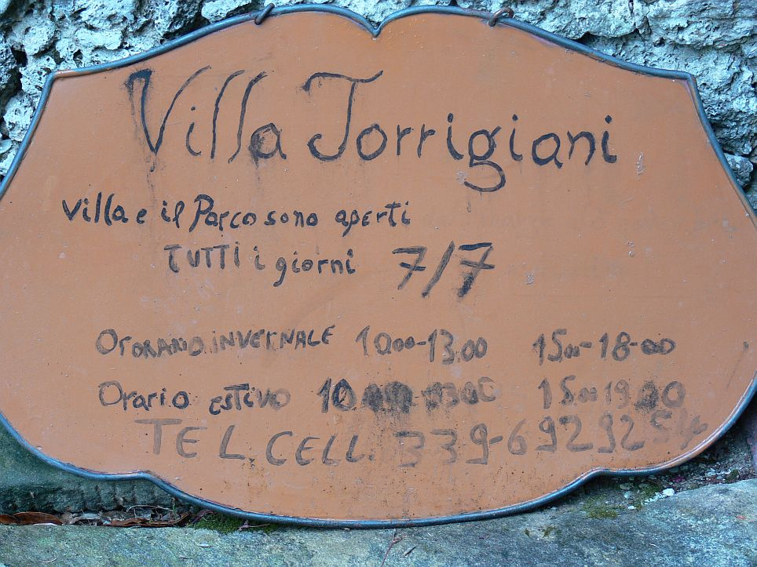
Notes:
Villa Torrigiani

Slide 8
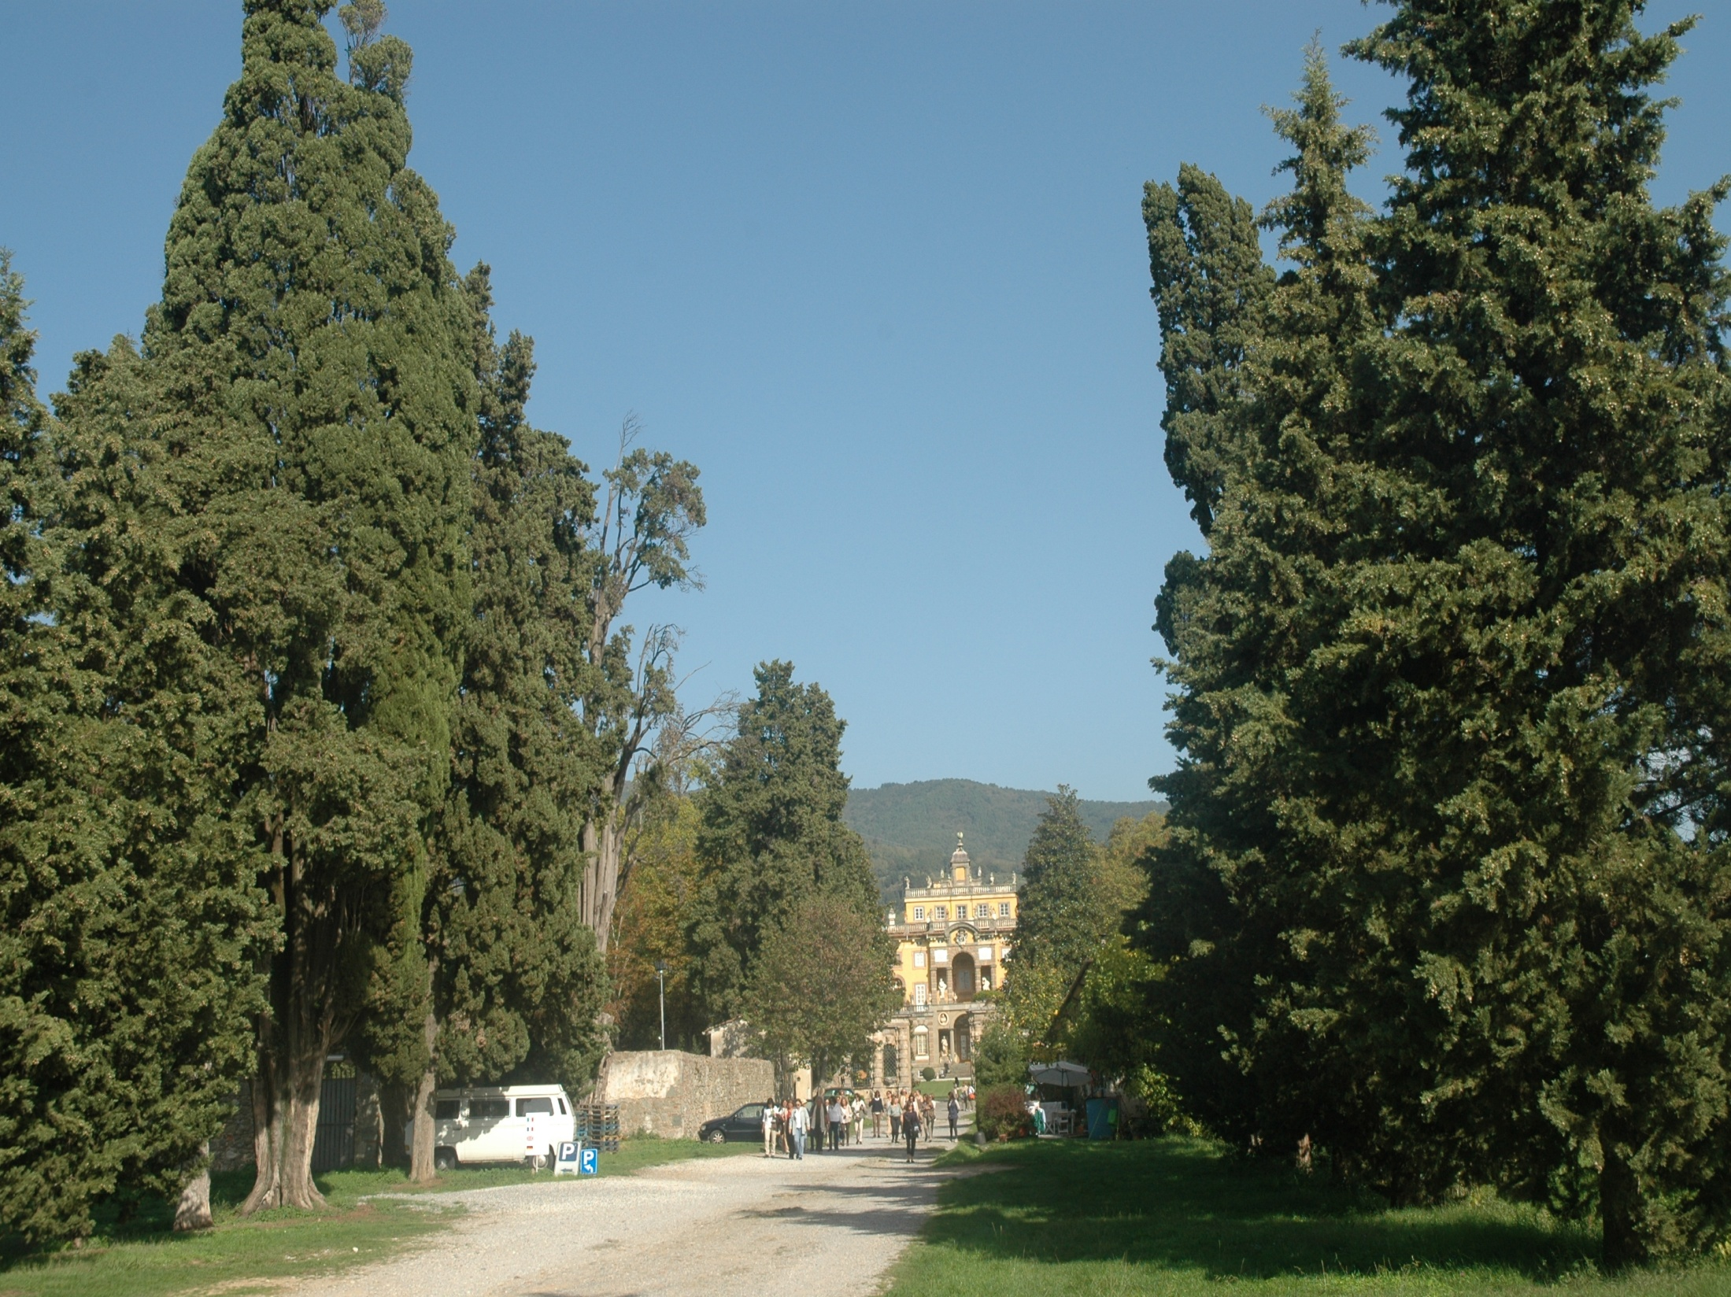
Notes:
Villa Torrigiani
Camino de acceso

Slide 9
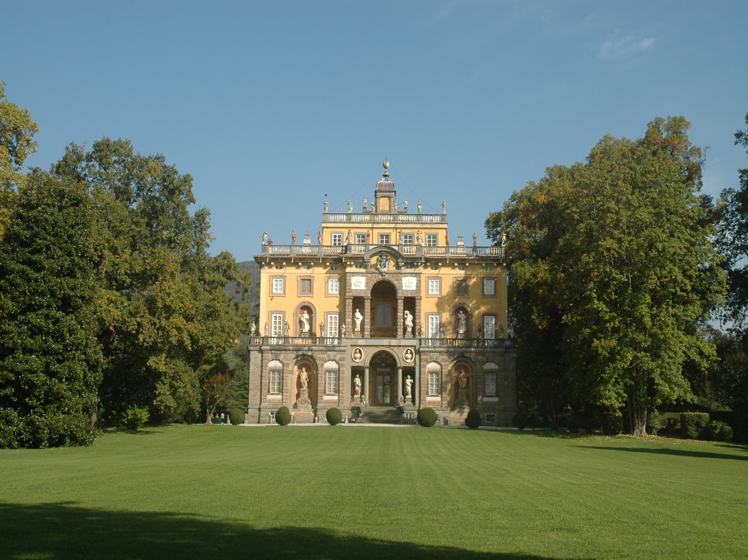
Notes:
Villa Torrigiani

Slide 10
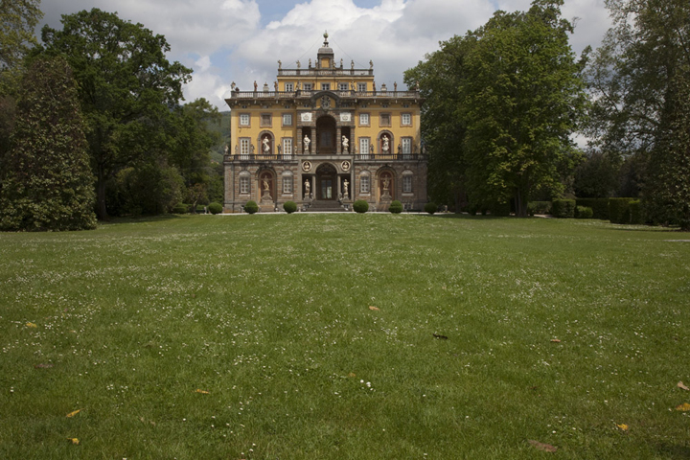
Notes:
Villa Torrigiani

Slide 11
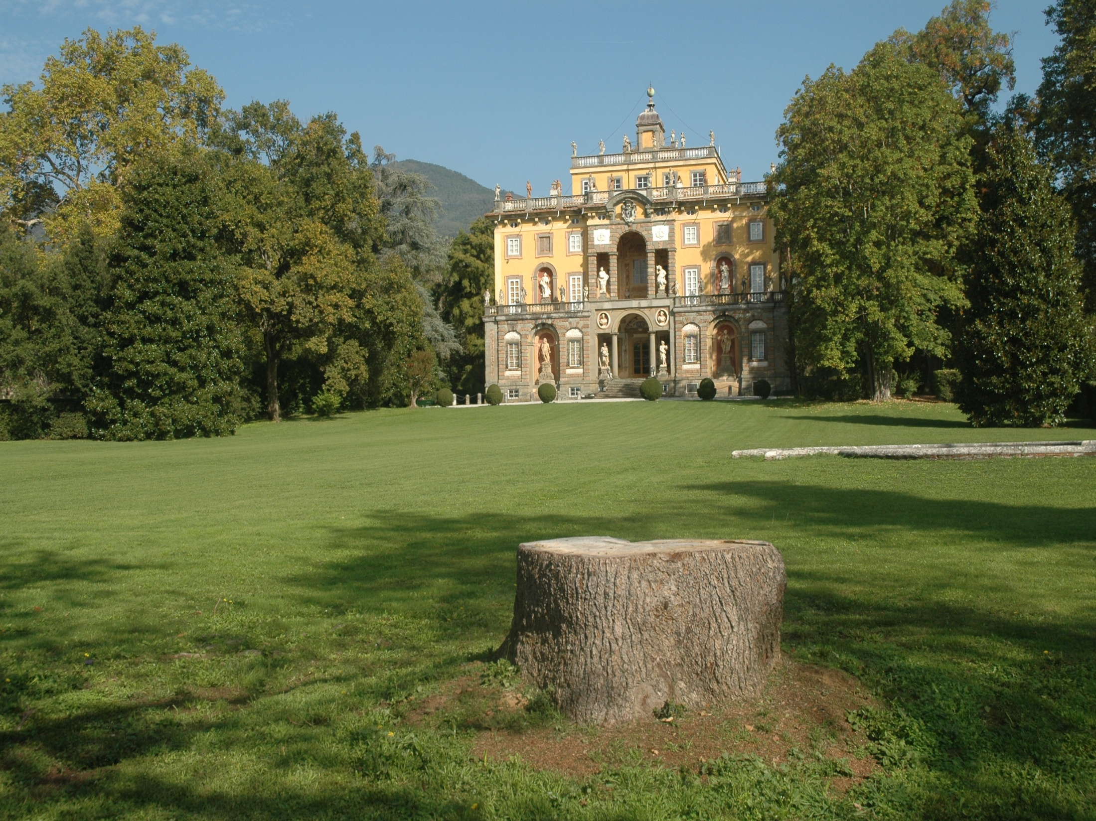
Notes:
Villa Torrigiani

Slide 12
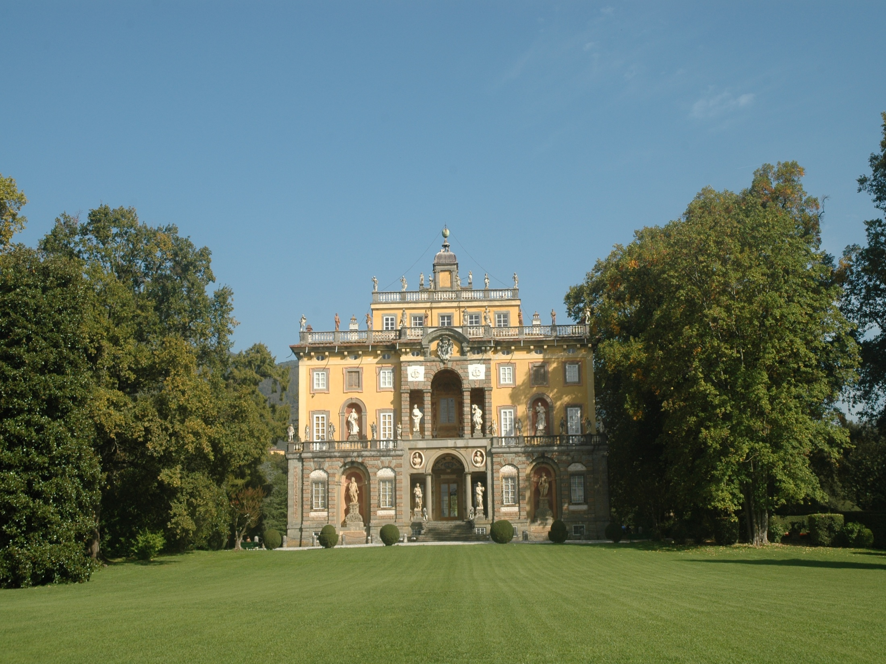
Notes:
Villa Torrigiani

Slide 13
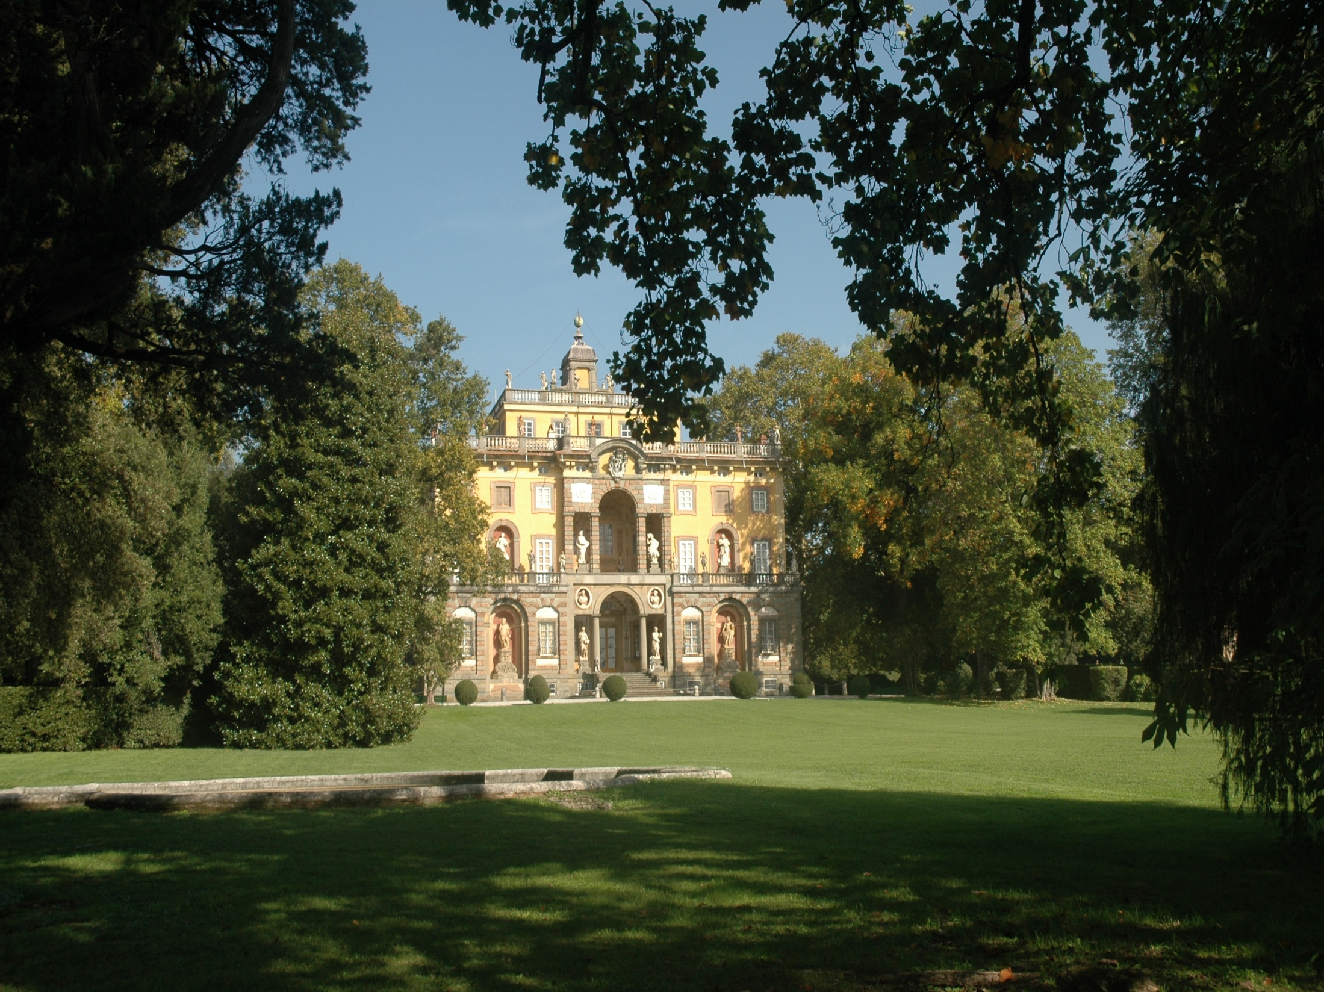
Notes:
Villa Torrigiani

Slide 14
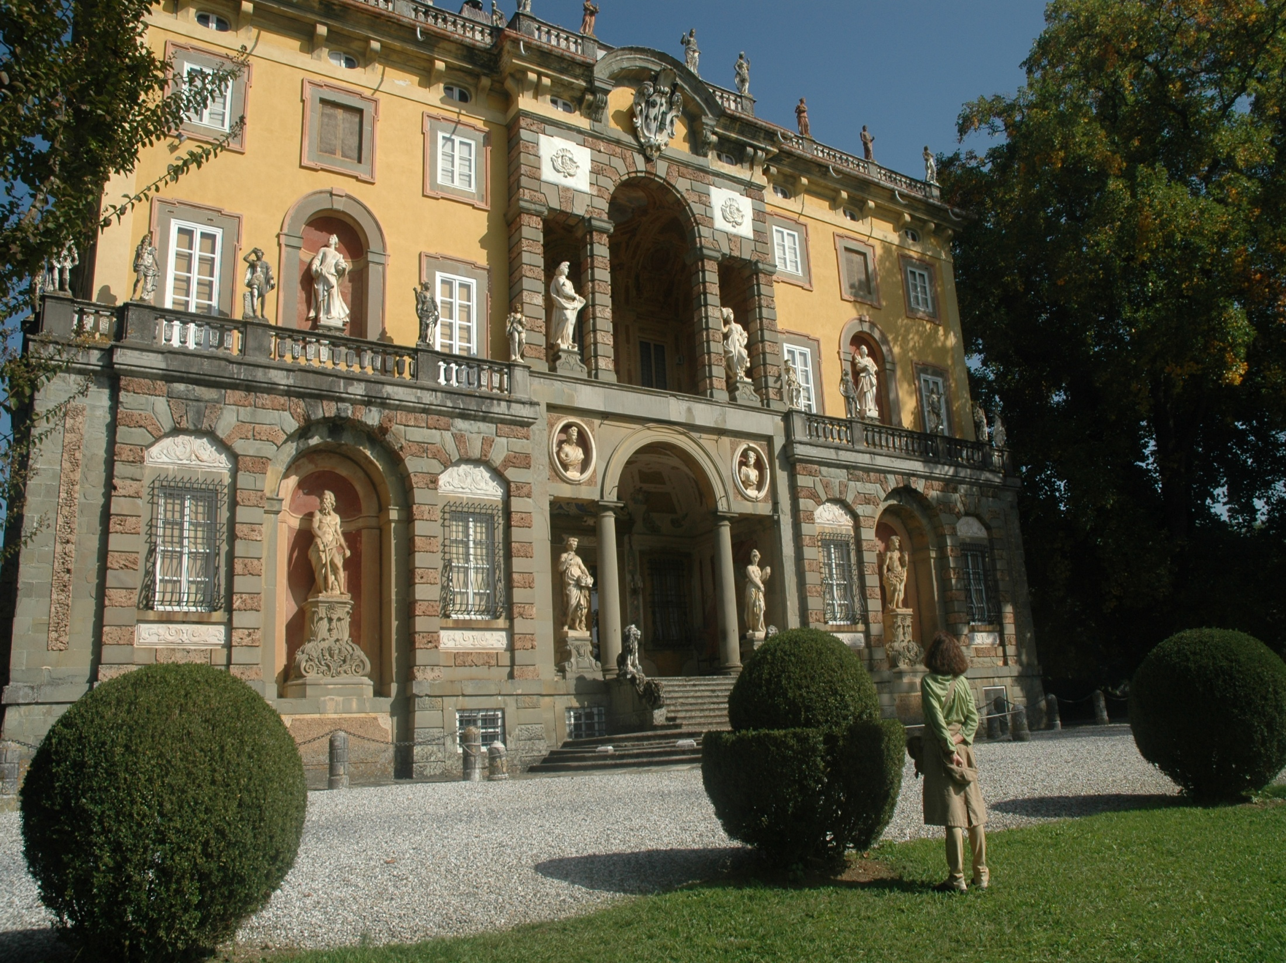
Notes:
Villa Torrigiani

Slide 15
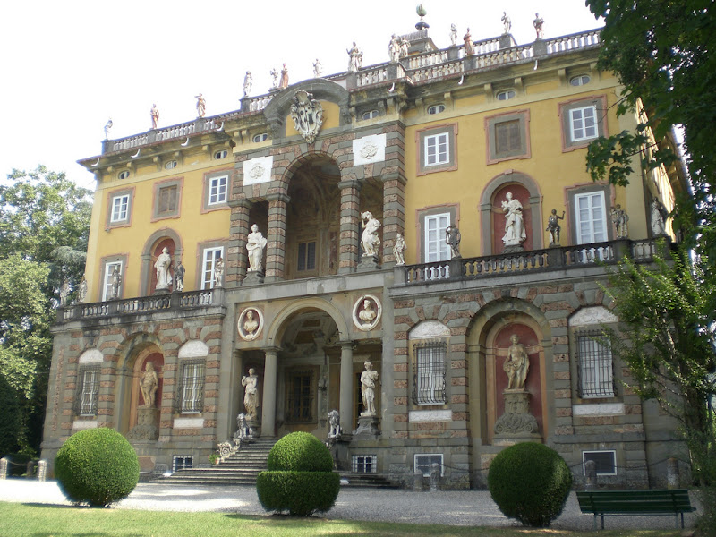
Notes:
Villa Torrigiani

Slide 16
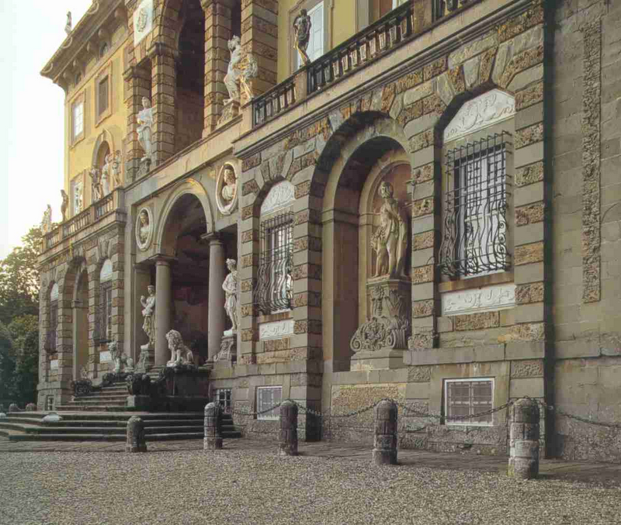
Notes:
Villa Torrigiani

Slide 17
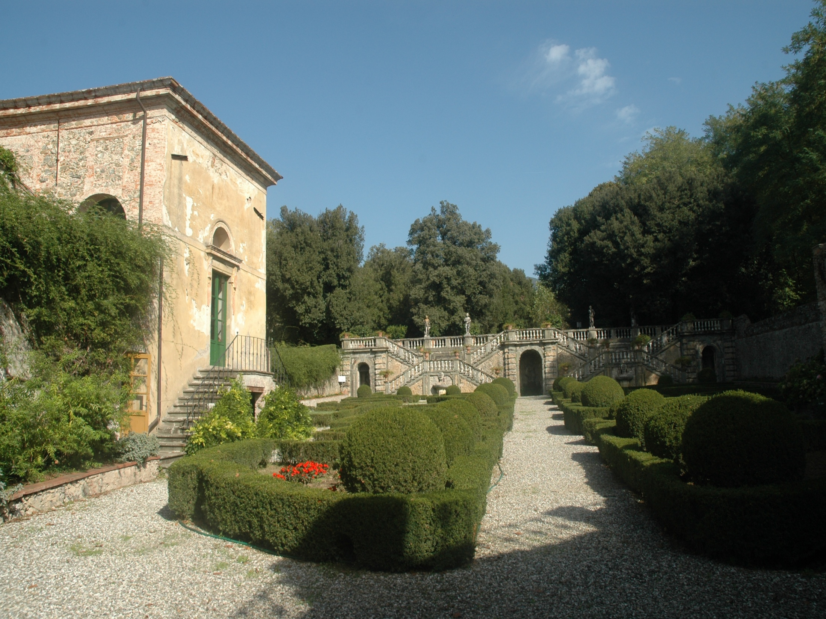
Villa Torrigiani
Notes:
Setos de Buxus sempervirens.-Boj

Slide 18
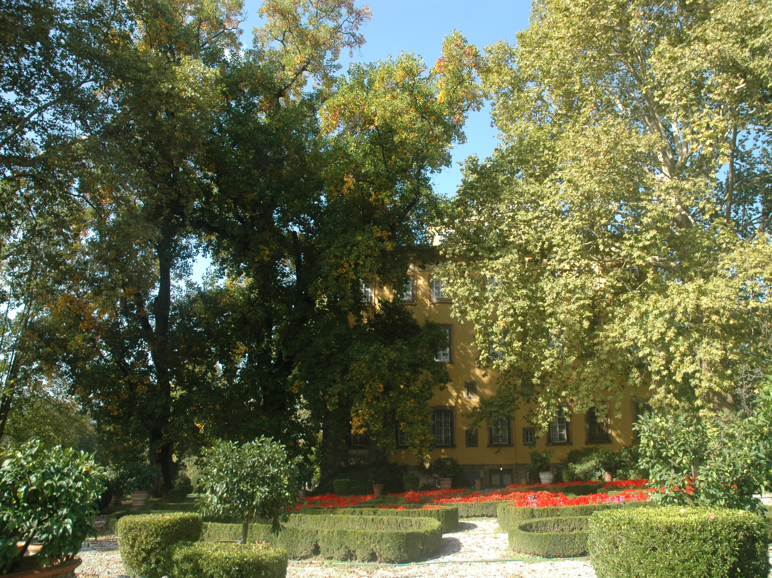
Notes:
Liriodendron tulipifera-Tulipero de Virginia y Platanus x hibrida-Plátano de oriente

Slide 19
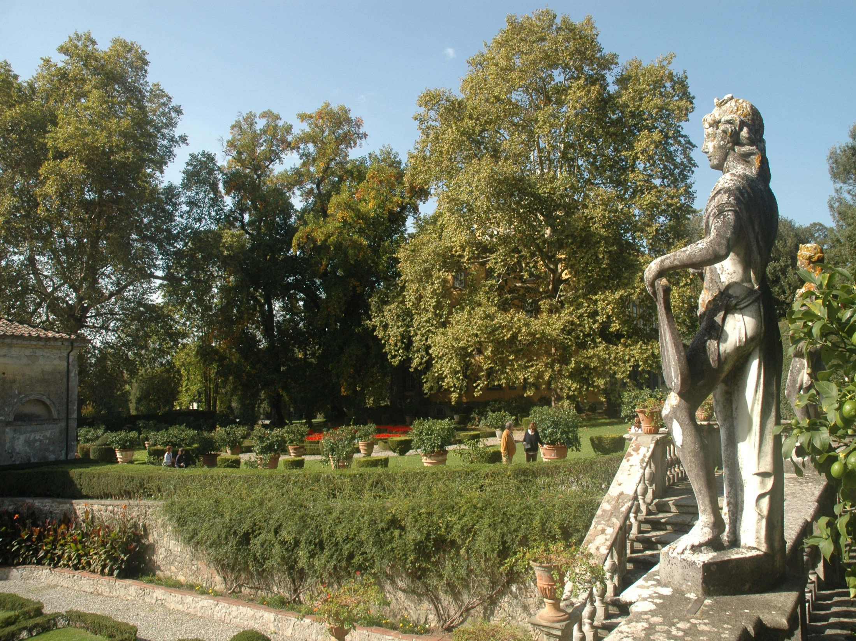
Notes:
Villa Torrigiani di Camigliano

Slide 20
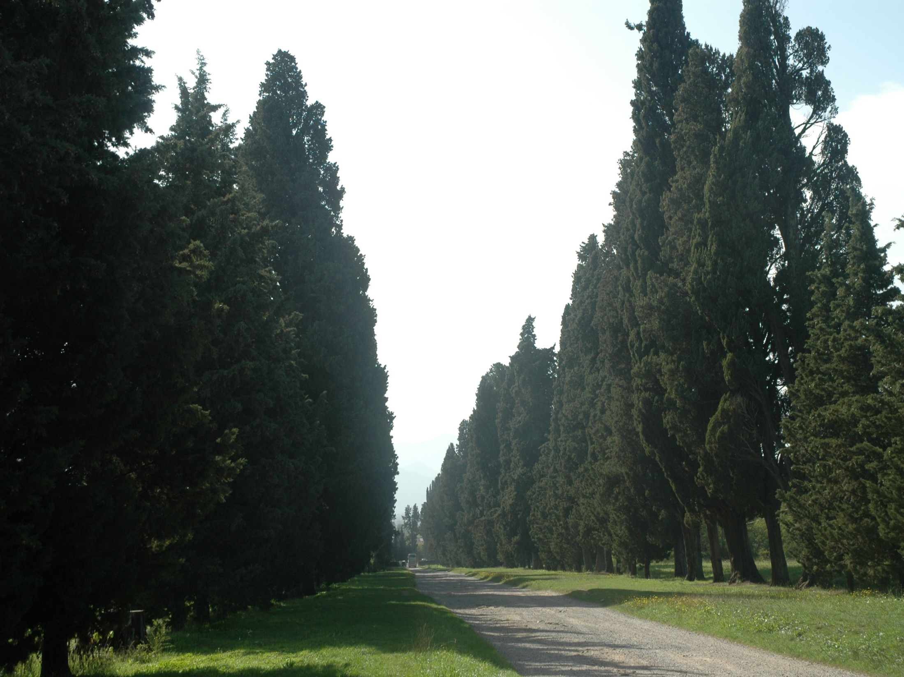
Notes:
Camino de acceso a la villa.-Cupressus sempervirens.-Cipreses

Slide 21
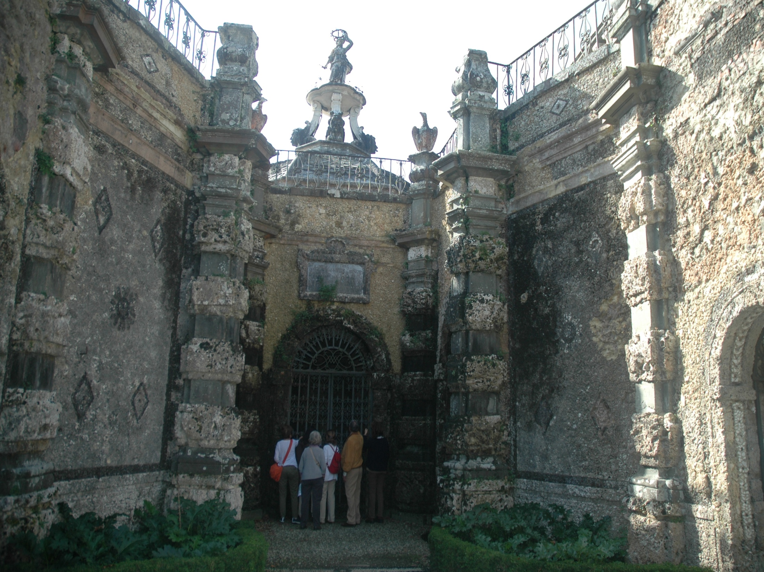
Notes:
Villa Torrigiani

Slide 22
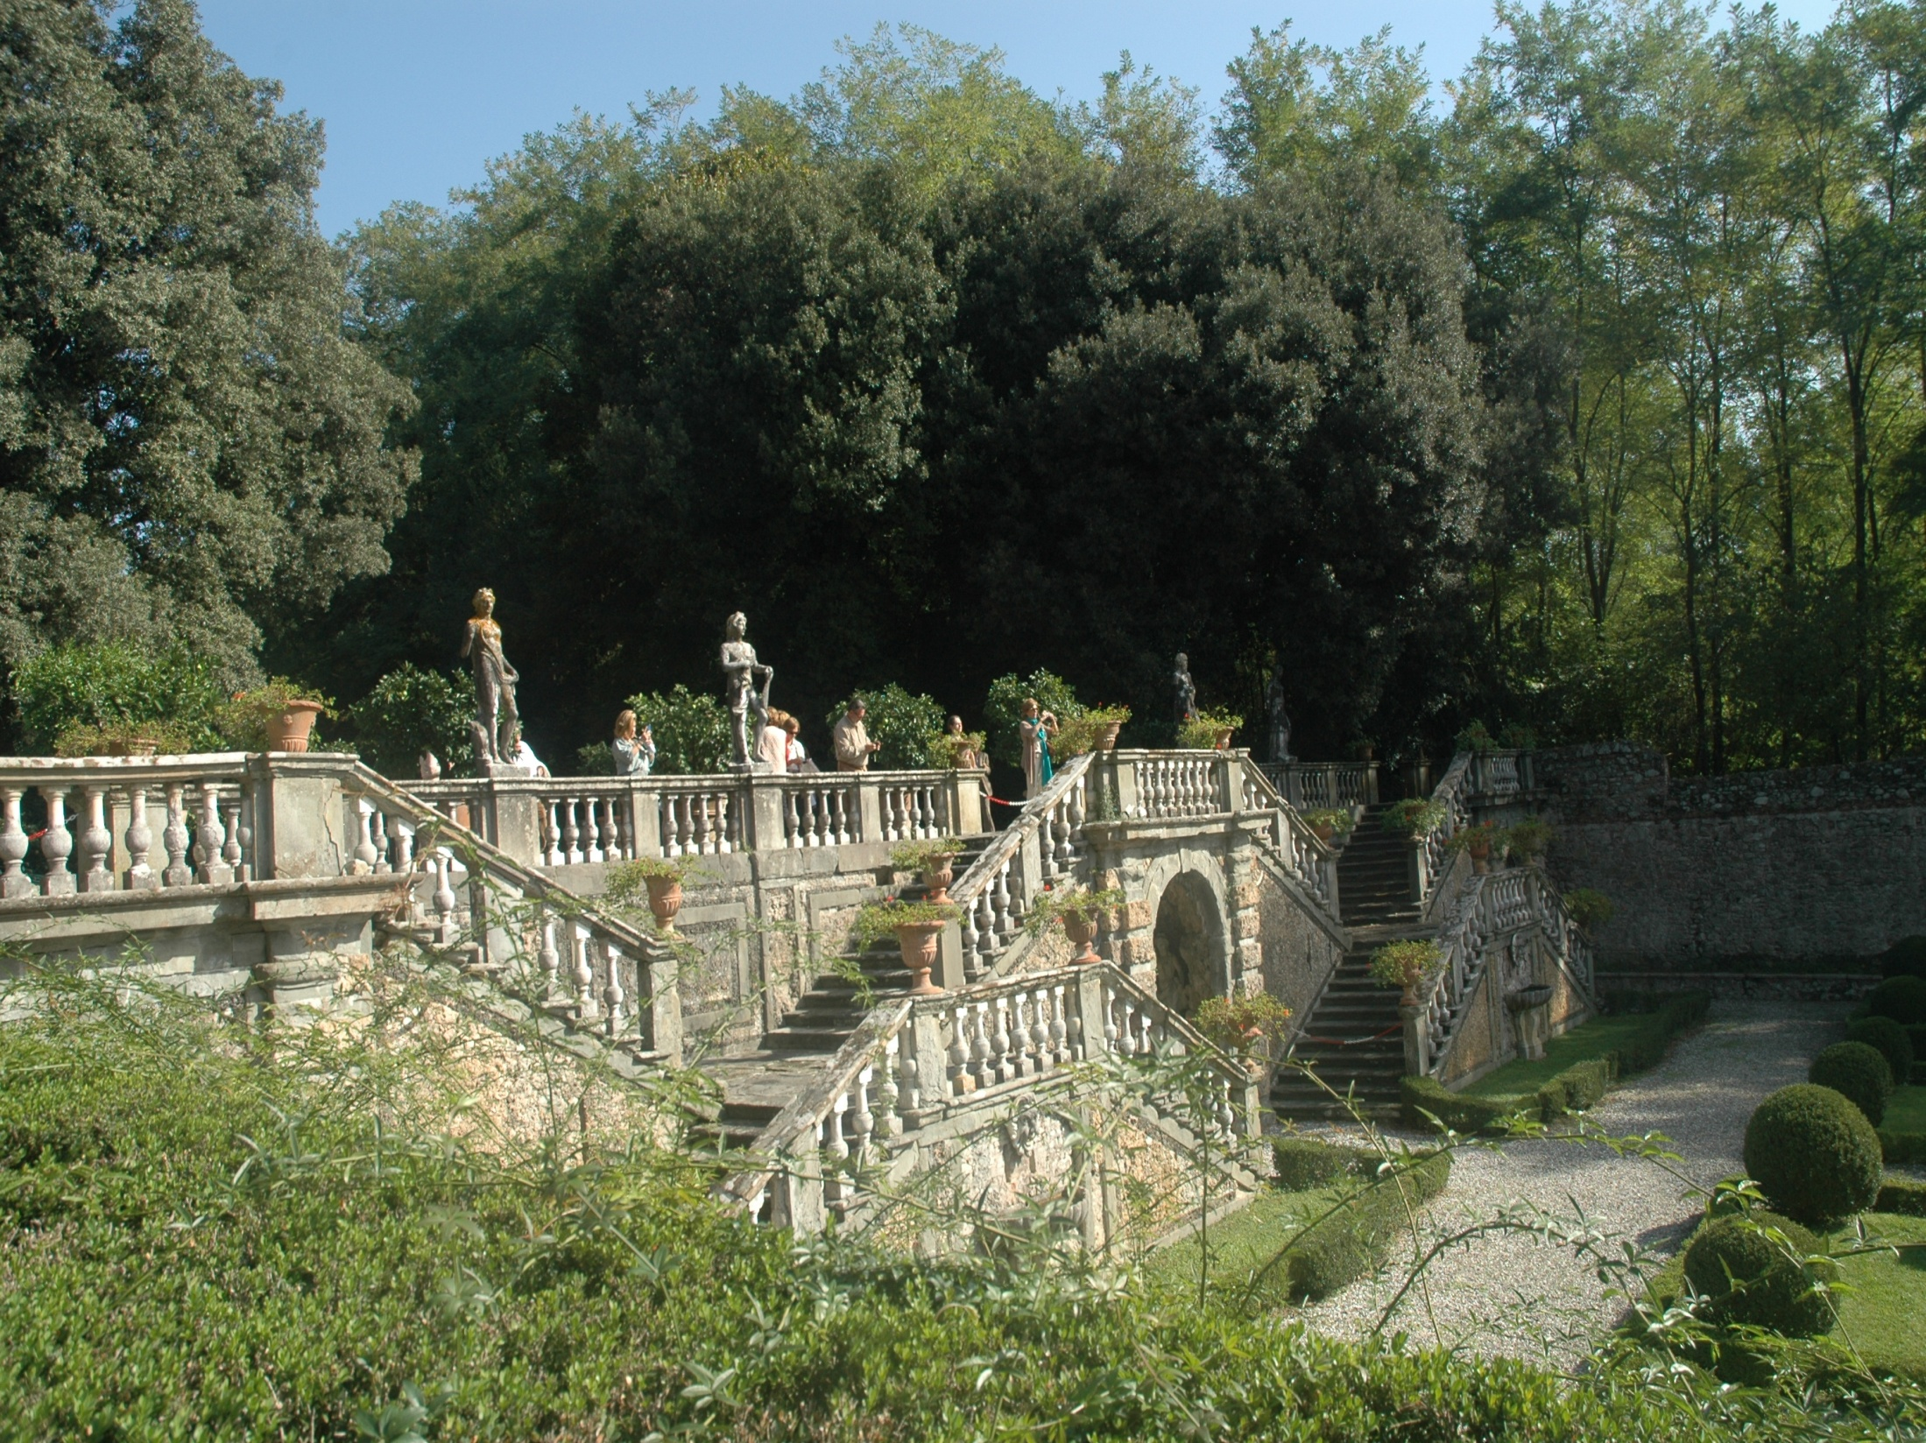
Notes:
Villa Torrigiani

Slide 23
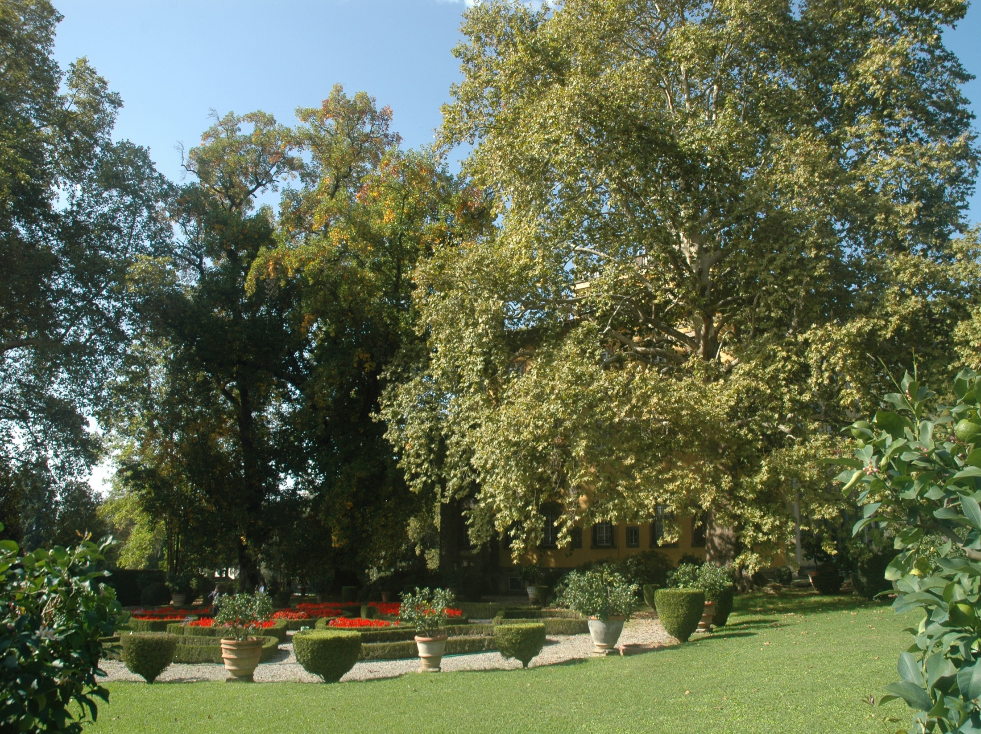
Notes:
Liriodendron tulipifera-Tulipero de Virginia o Árbol de las tulipas.-Platanus x hibrida en primer plano

Slide 24
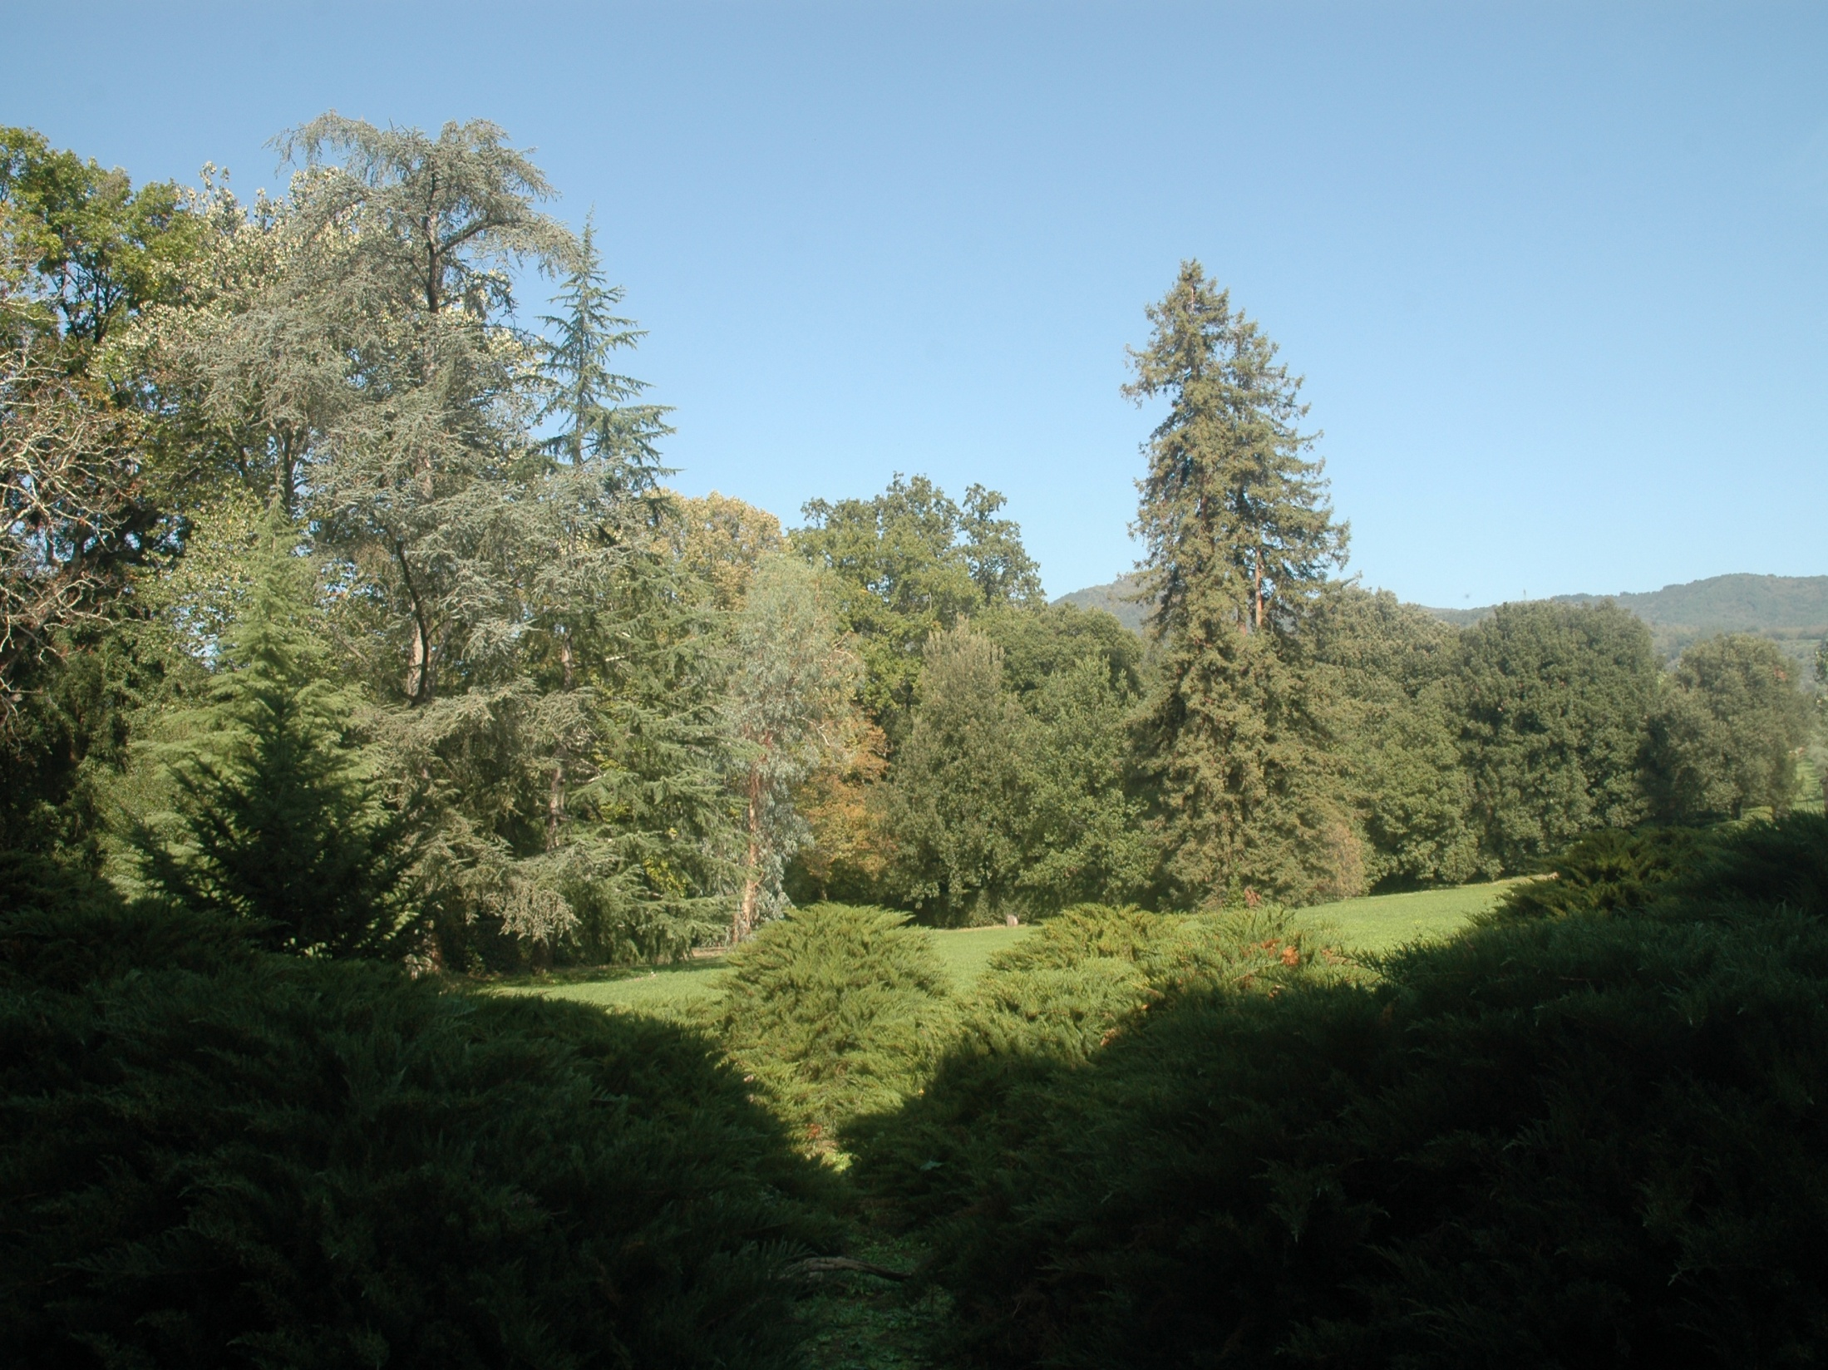
Notes:
Cedrus atlantica var.glauca.-Cedro gris del Atlas

Slide 25
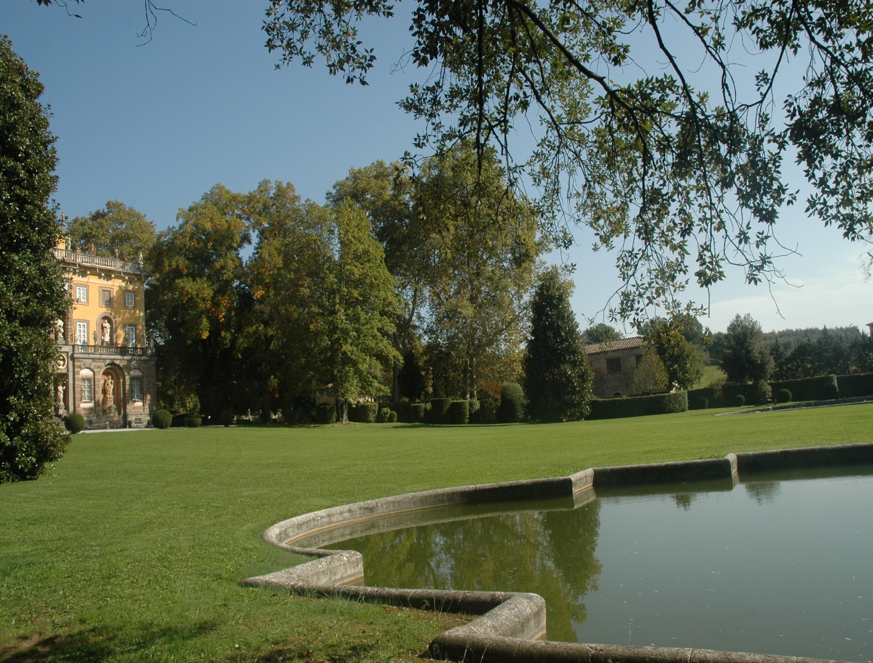
Notes:
Villa Torrigiani

Slide 26
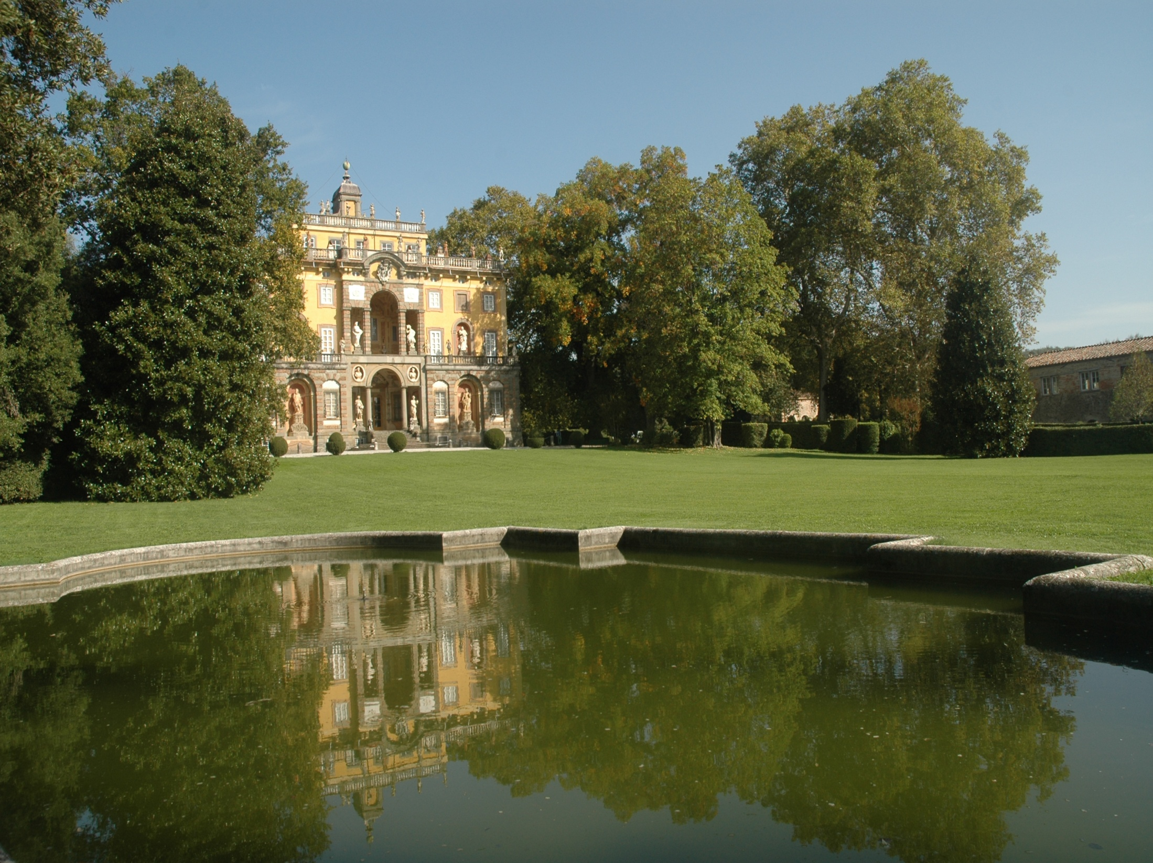
Notes:
Villa Torrigiani

Slide 27
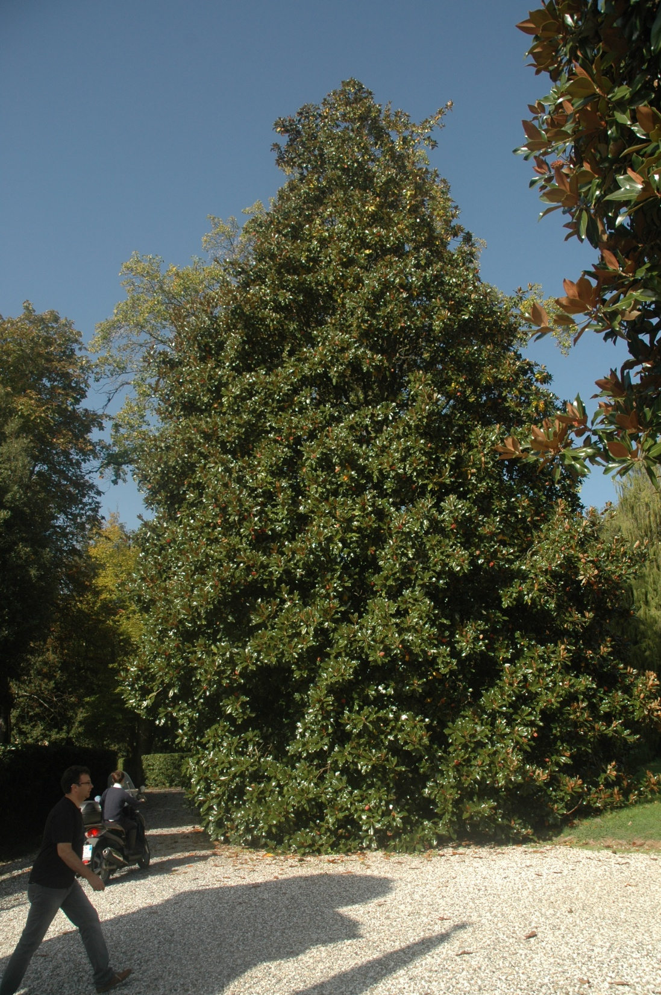
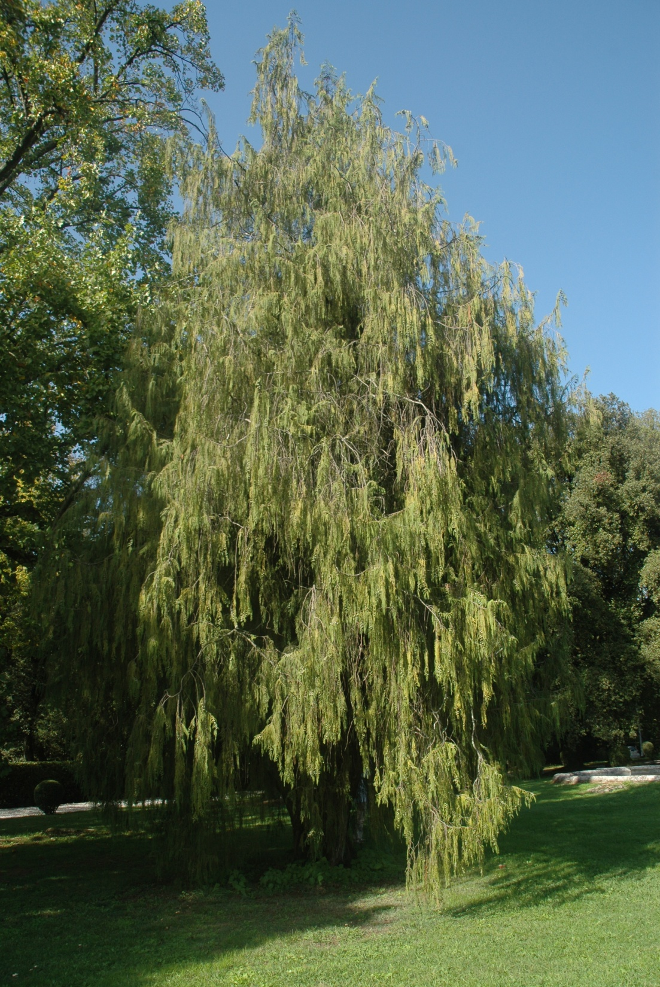
Notes:
Villa Torrigiani
Magnolia grandiflora-Magnolia y Cupresssus funebris.-Ciprés péndula

Slide 28
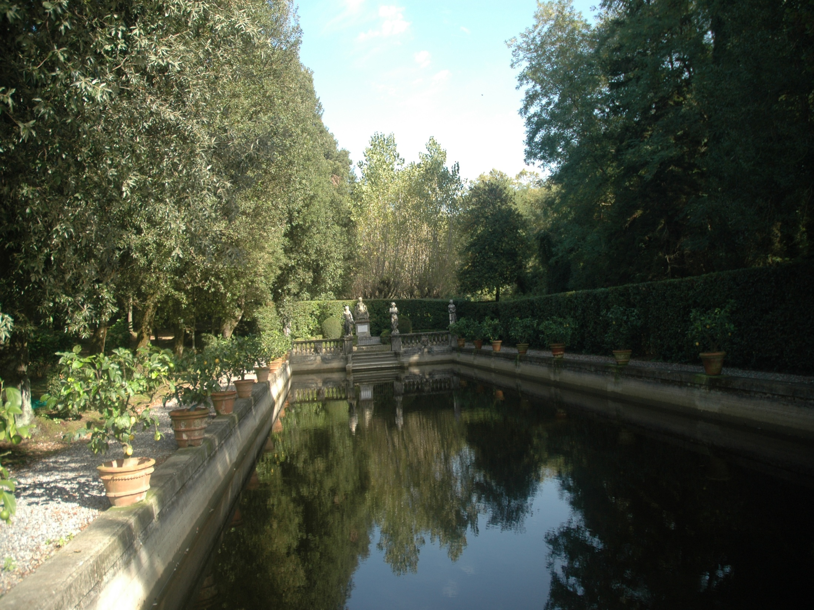
Notes:
Villa Torrigiani

Slide 29
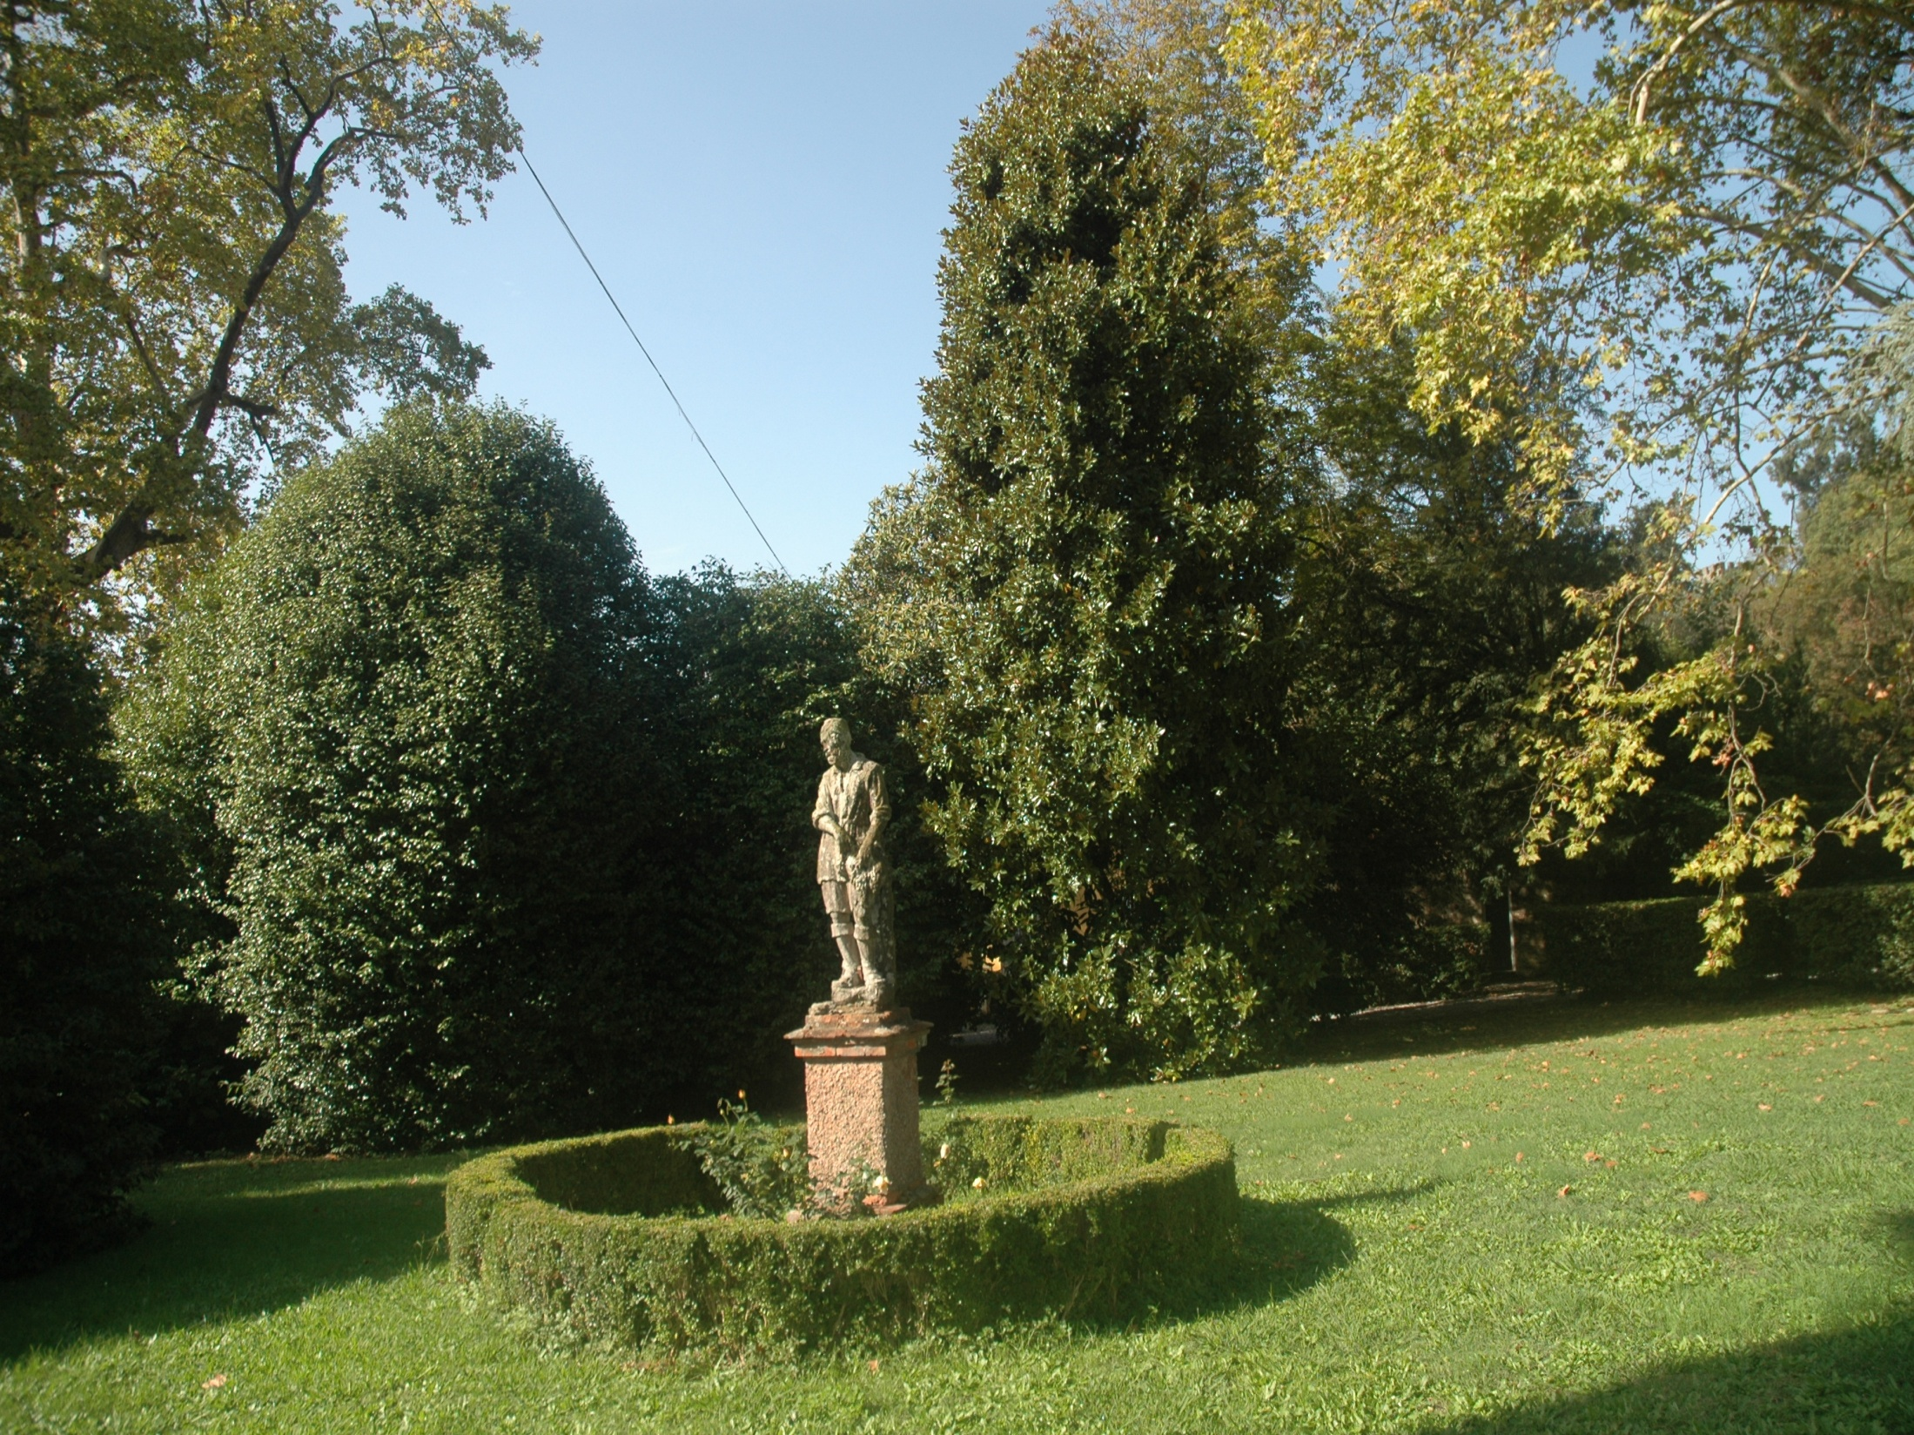
Notes:
Villa Torrigiani

Slide 30
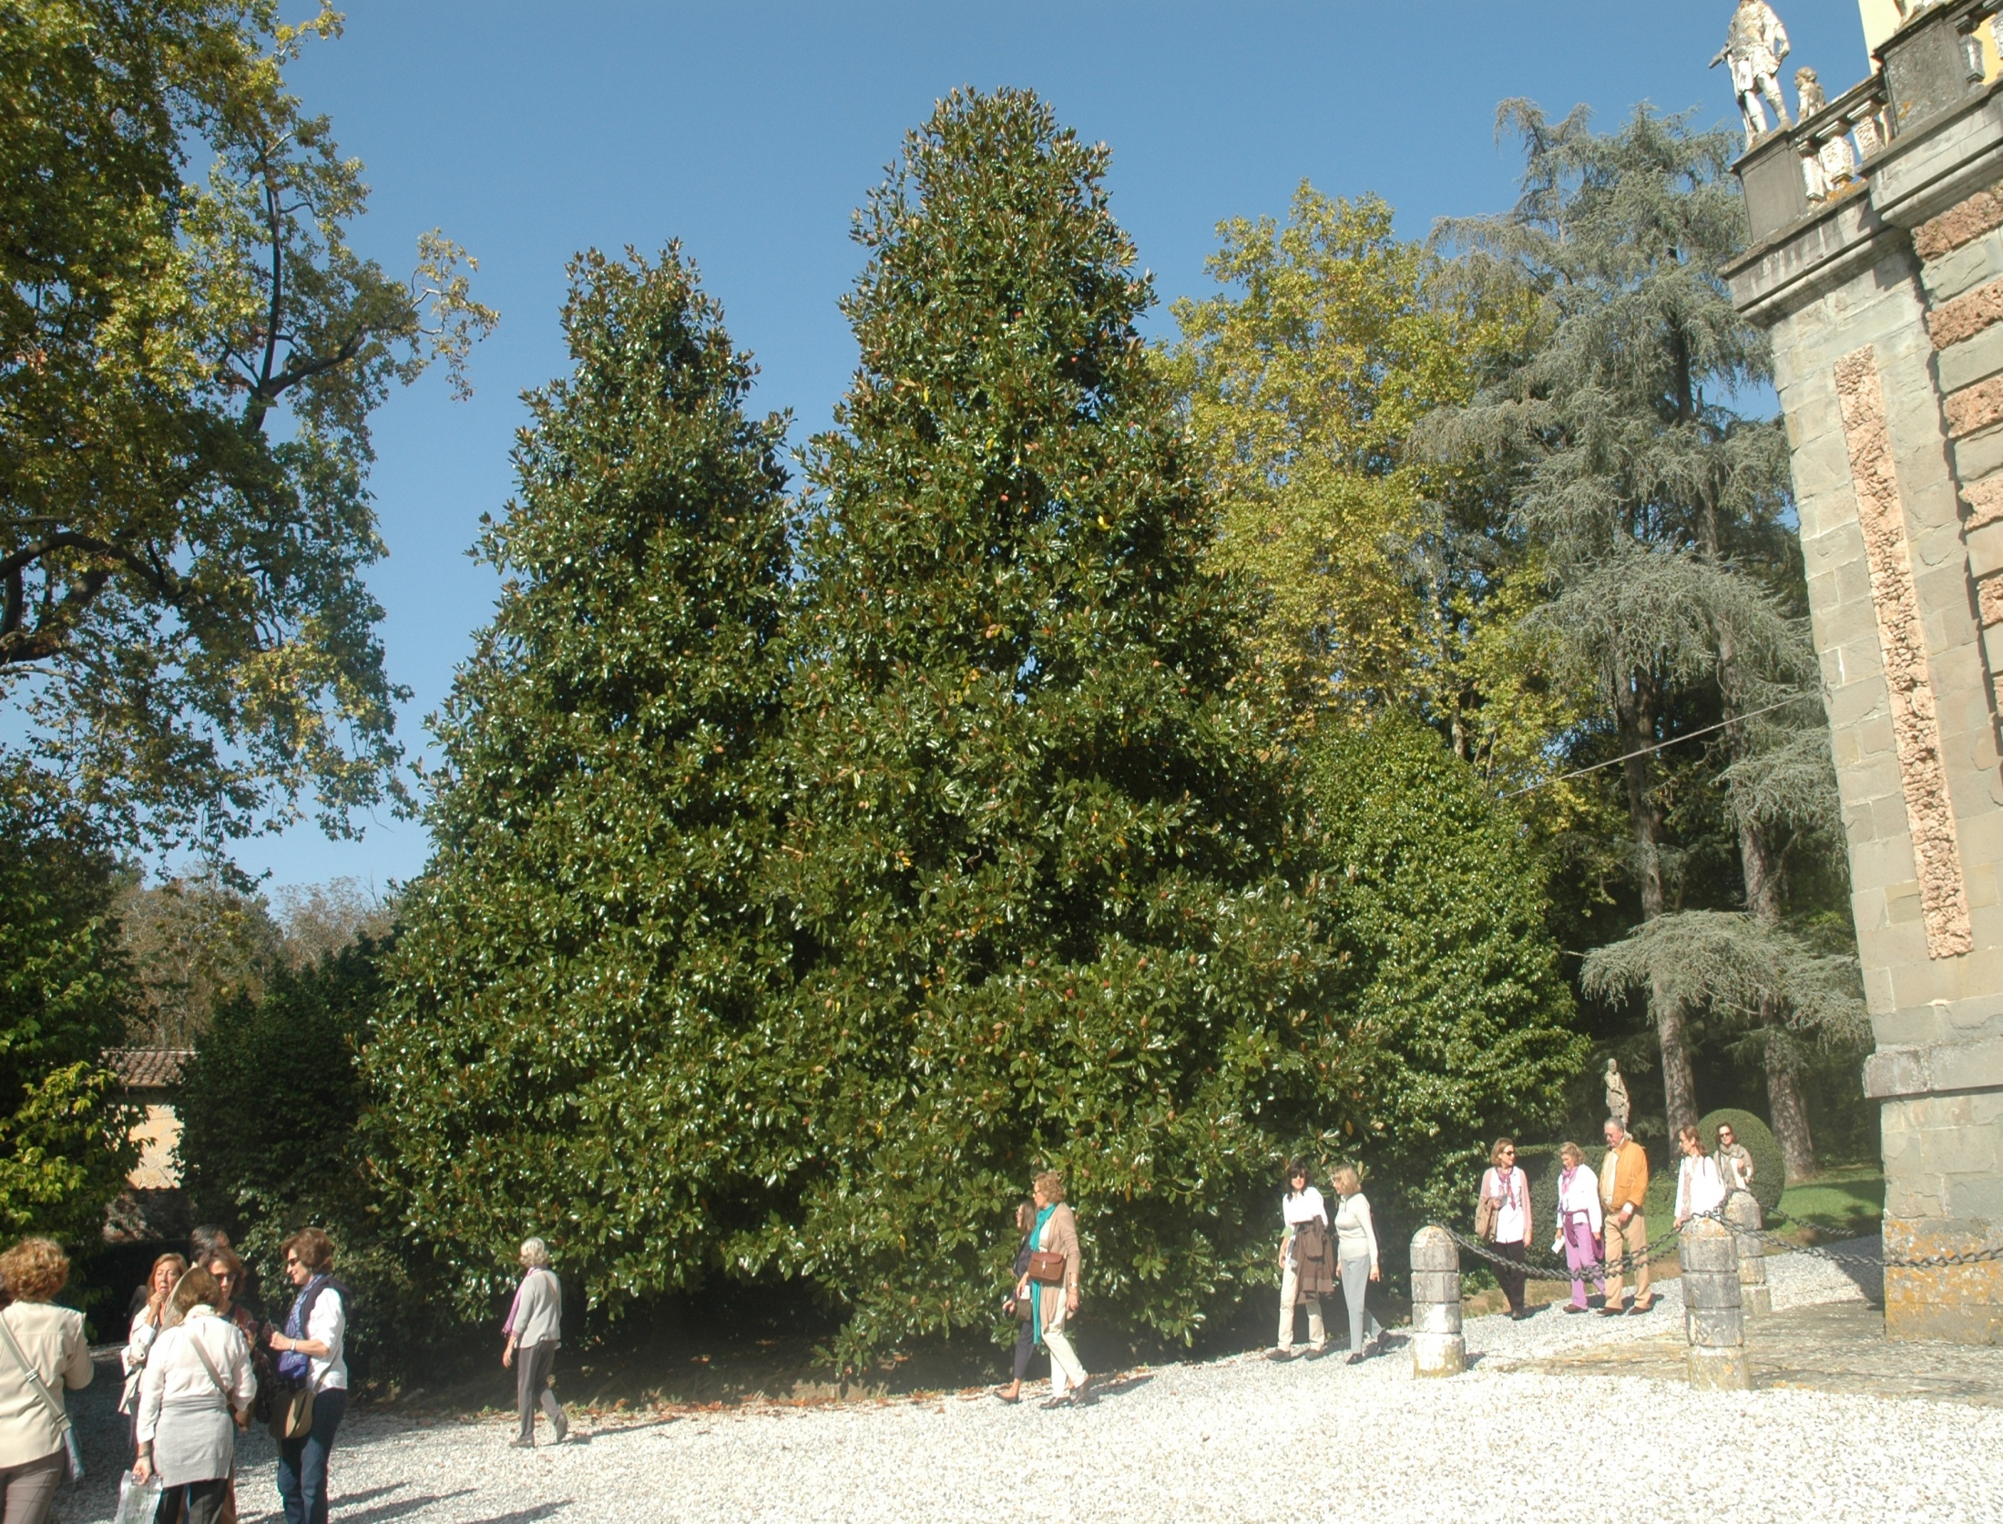
Notes:
Villa Torrigiani
Magnolia grandiflora-Magnolia

Slide 31
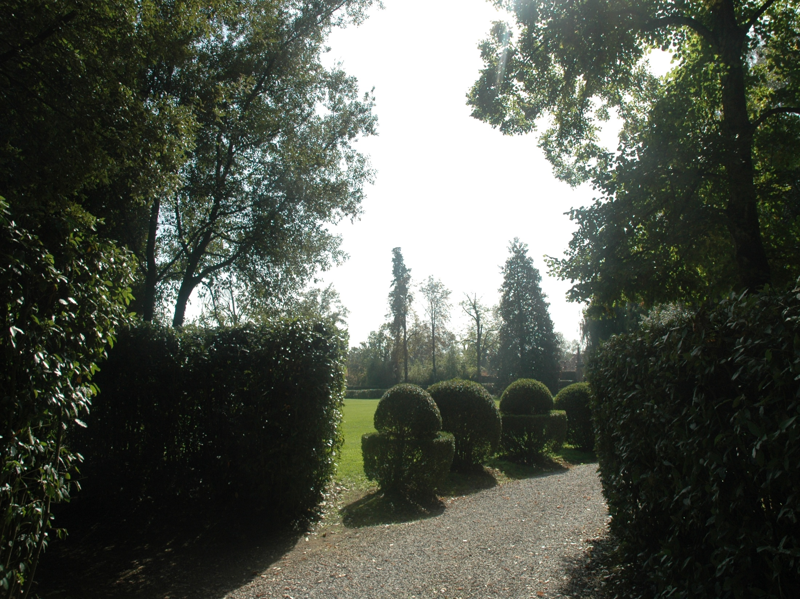
Notes:
Villa Torrigiani
Topiaria

Slide 32
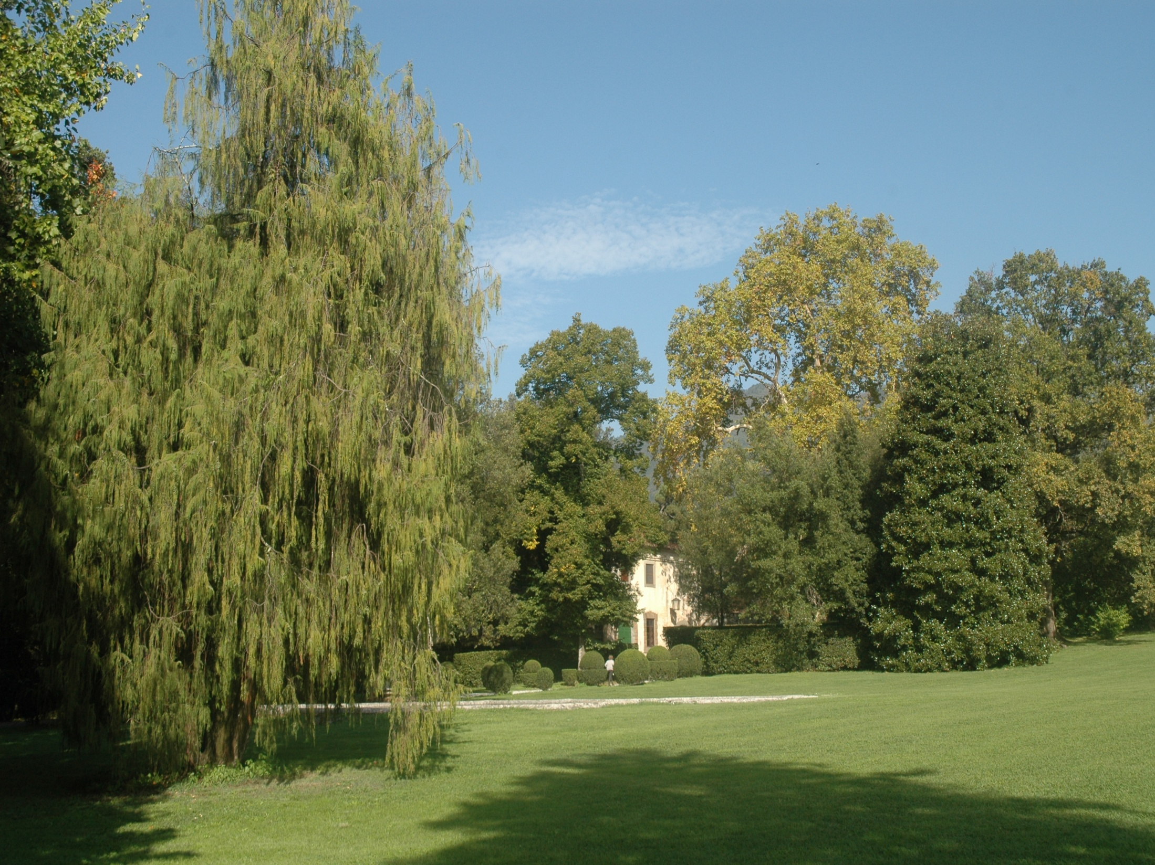
Notes:
Villa Torrigiani.-Cupressus funebris-Ciprés péndula

Slide 33
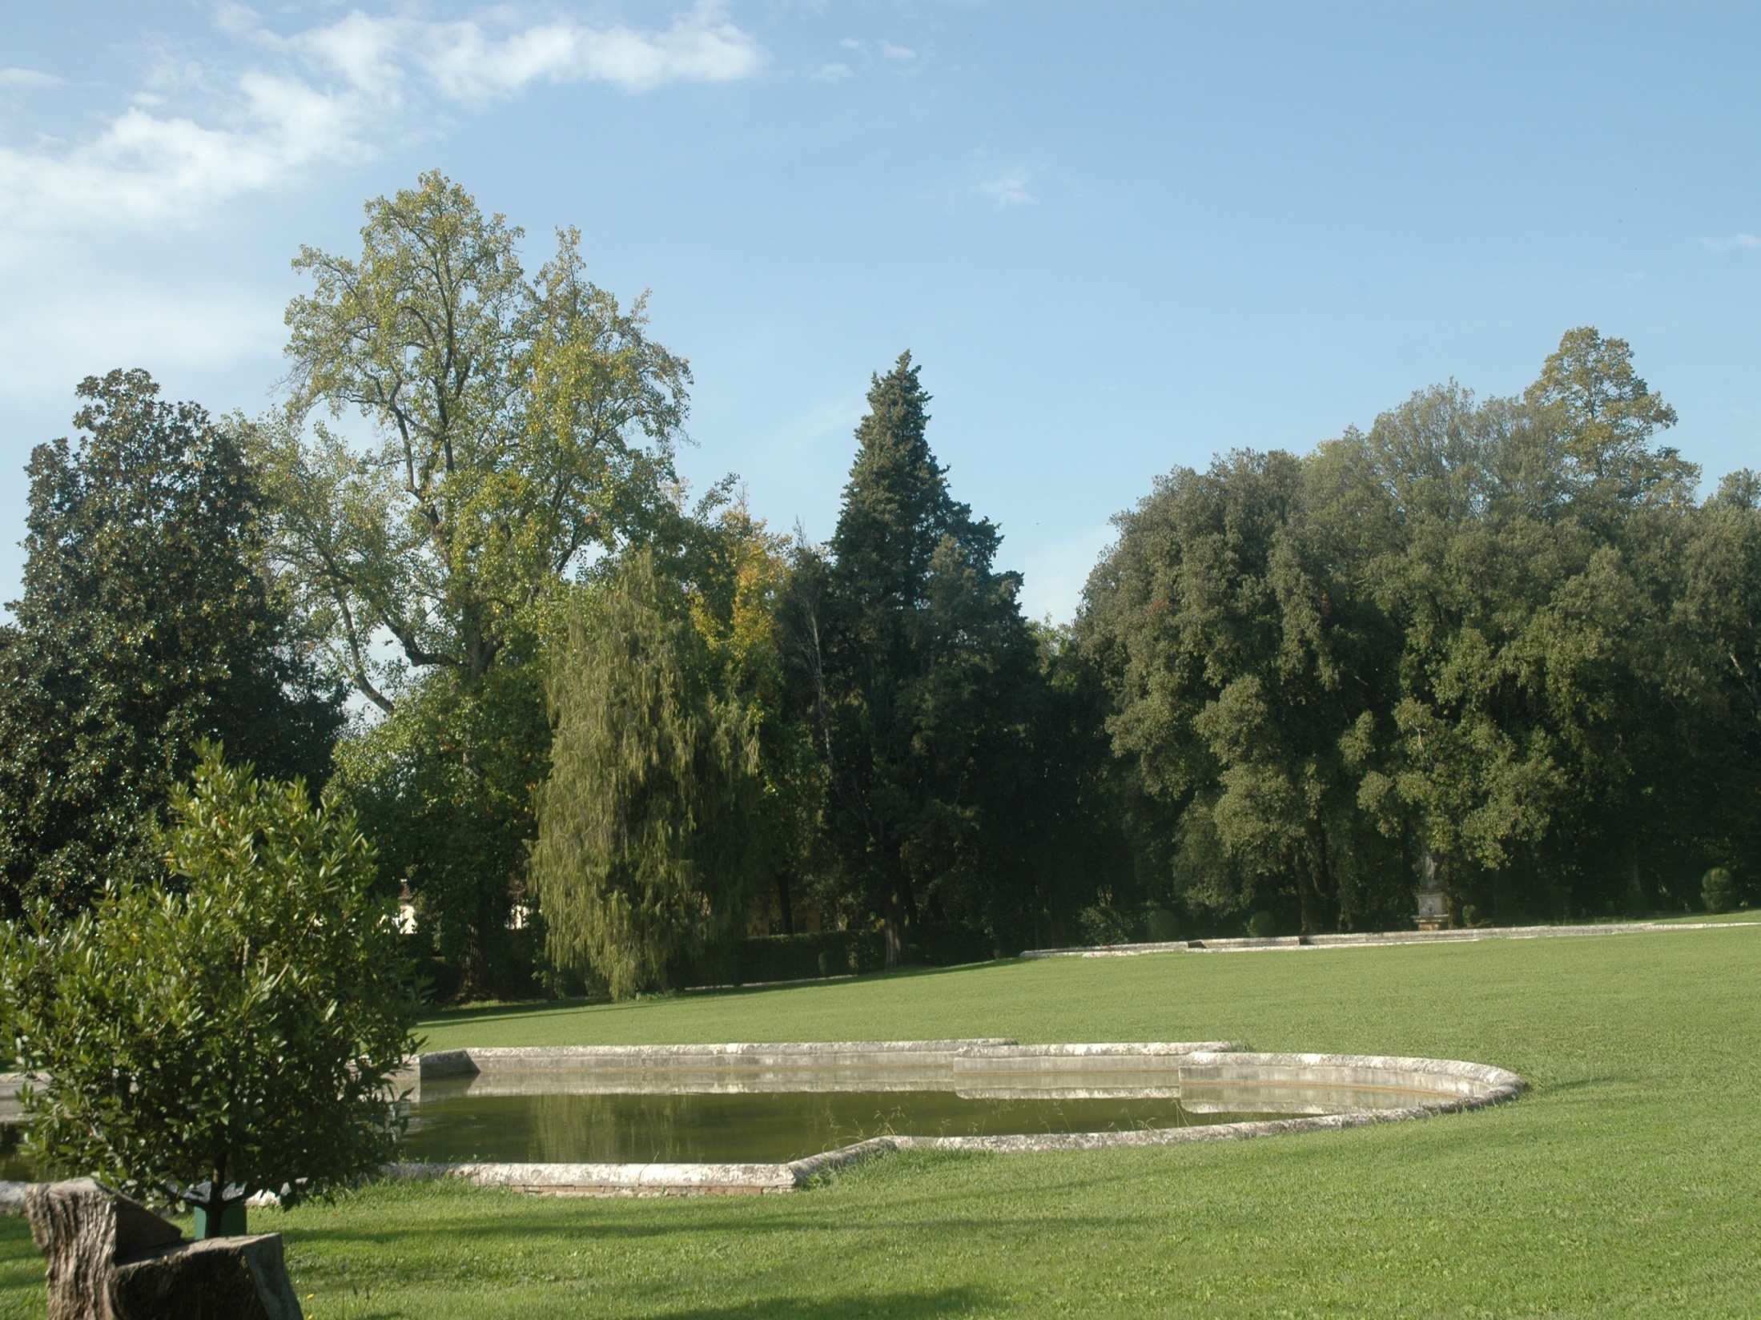
Notes:
Villa Torrigiani

Slide 34
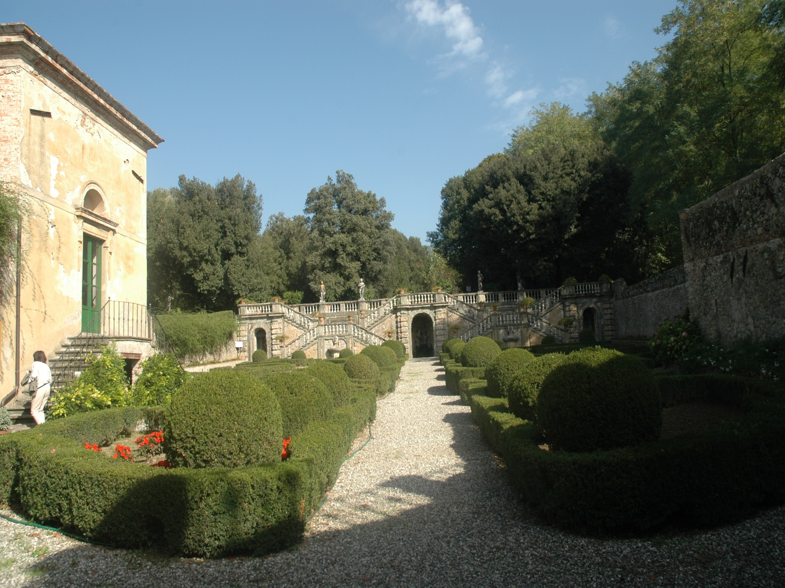
Notes:
Villa Torrigiani

Slide 35
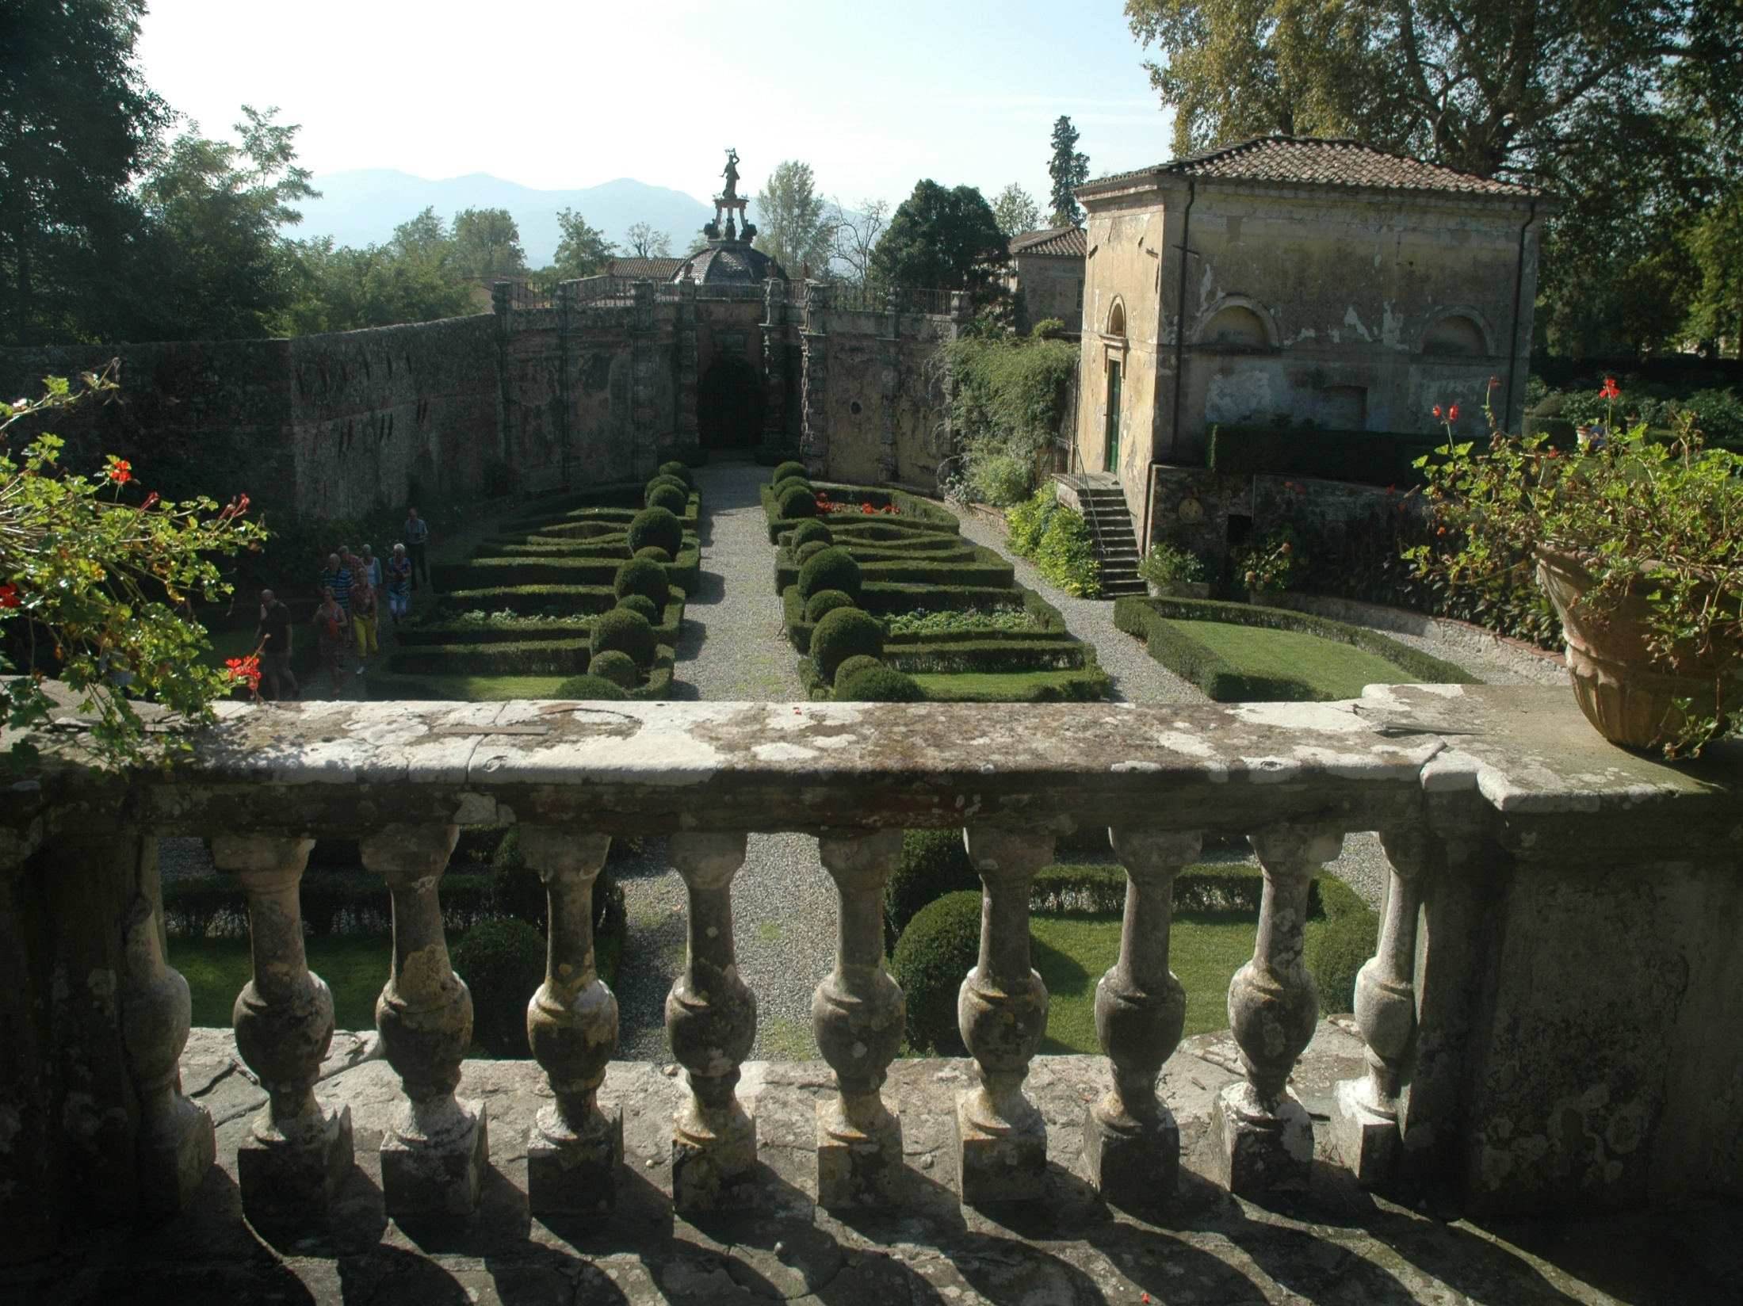
Notes:
Villa Torrigiani

Slide 36
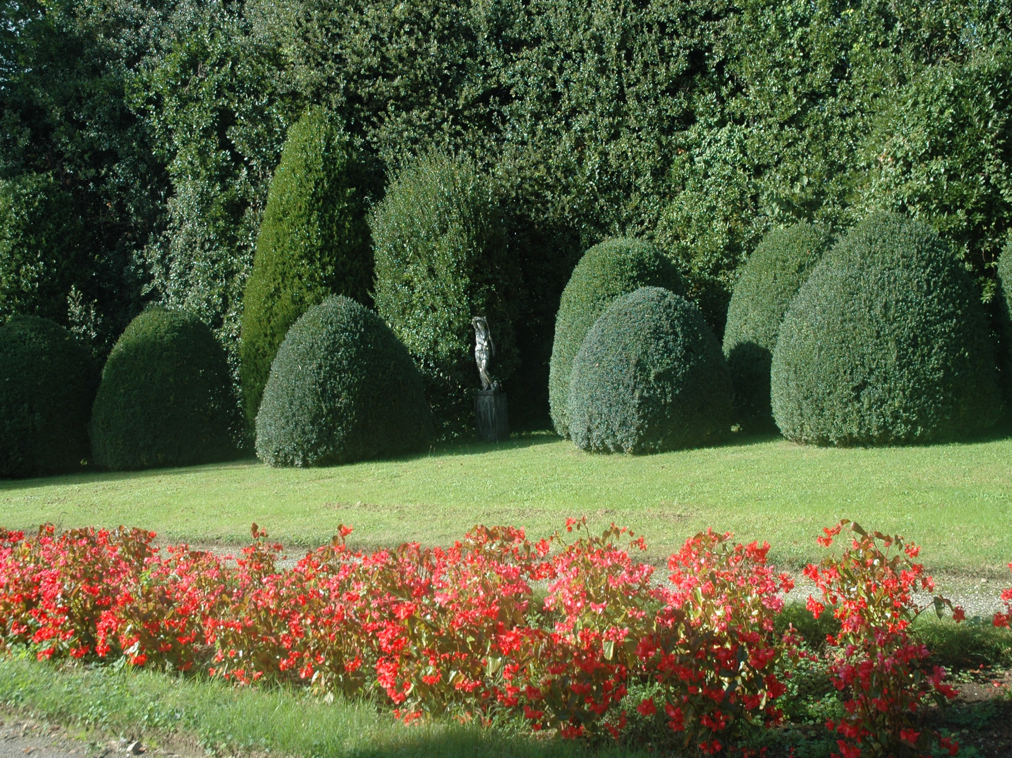
Notes:
Villa Torrigiani
Buxus sempervirens-Bojes recortados y Begonia semperflorens “Dragón Wing”

Slide 37
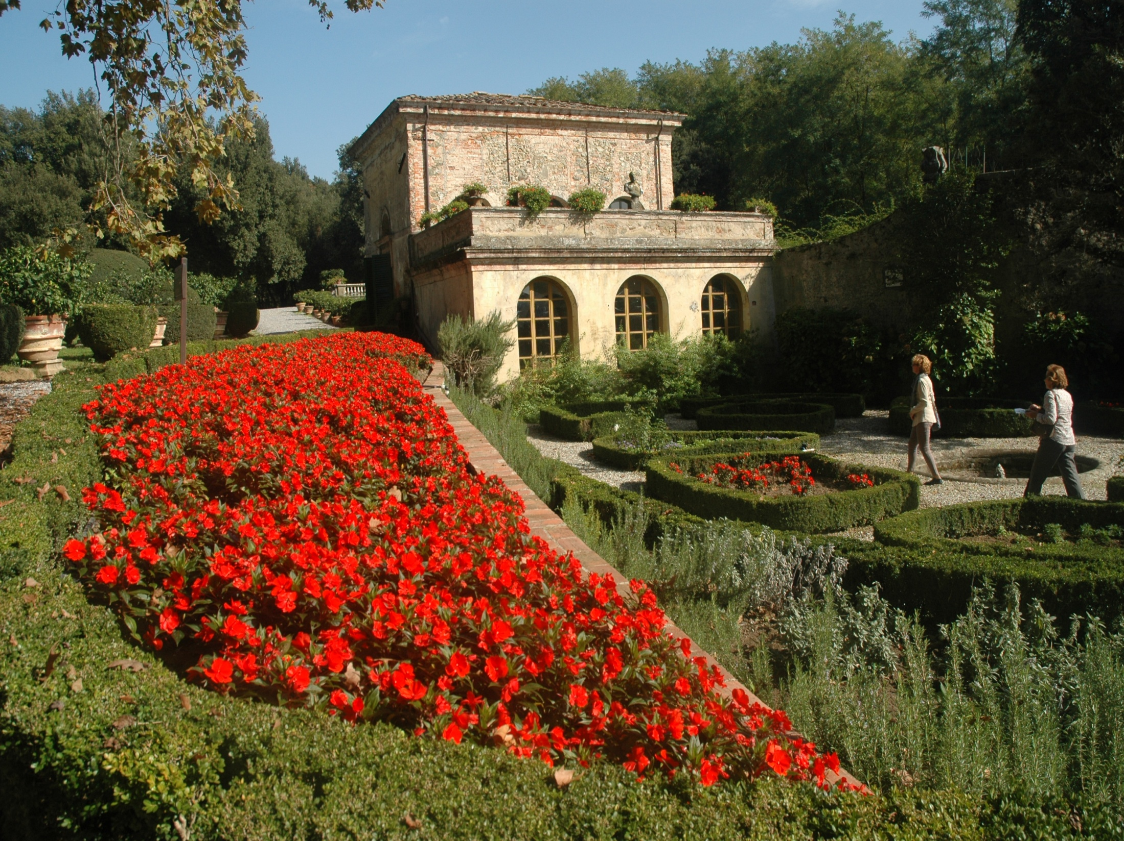
Notes:
Villa Torrigiani
Impatiens holstii.-Alegría de la casa

Slide 38
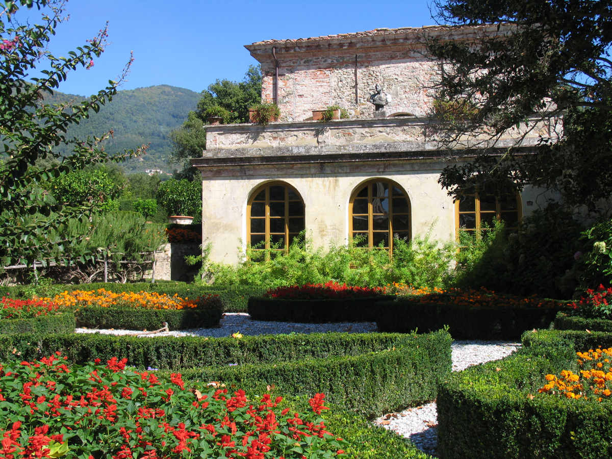

Slide 39
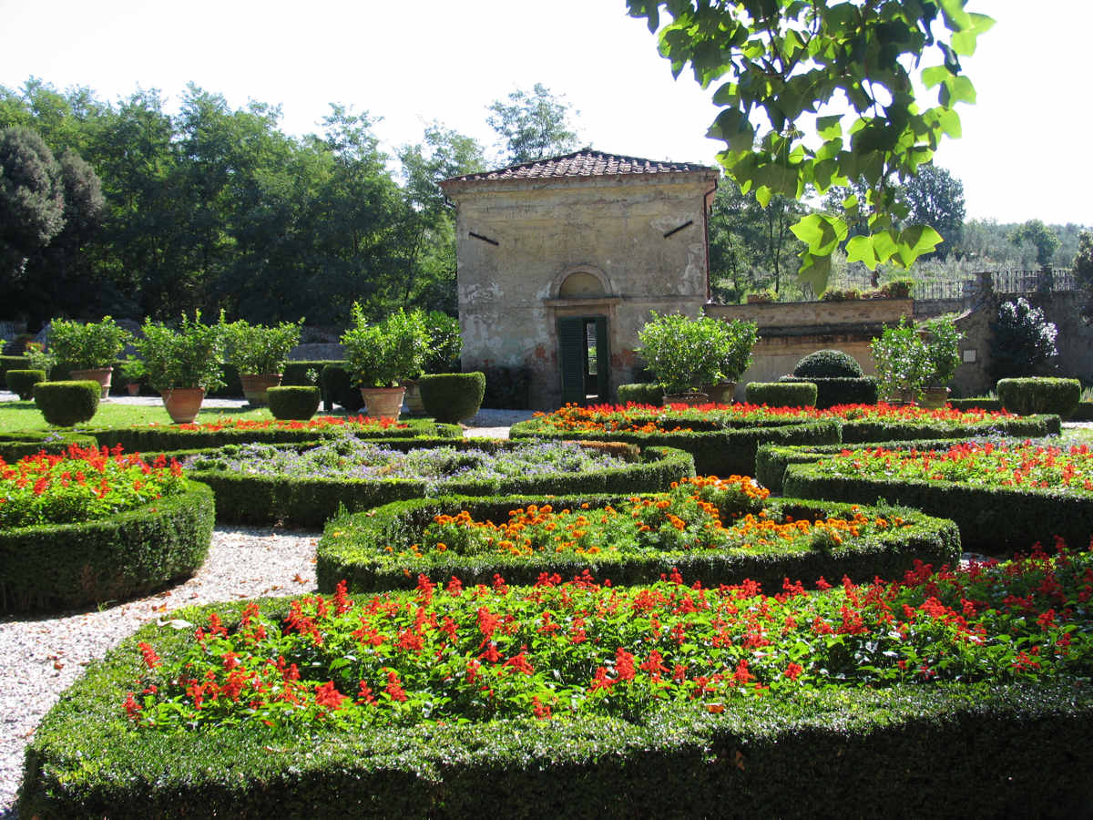
Notes:
Villa Torrigiani

Slide 40
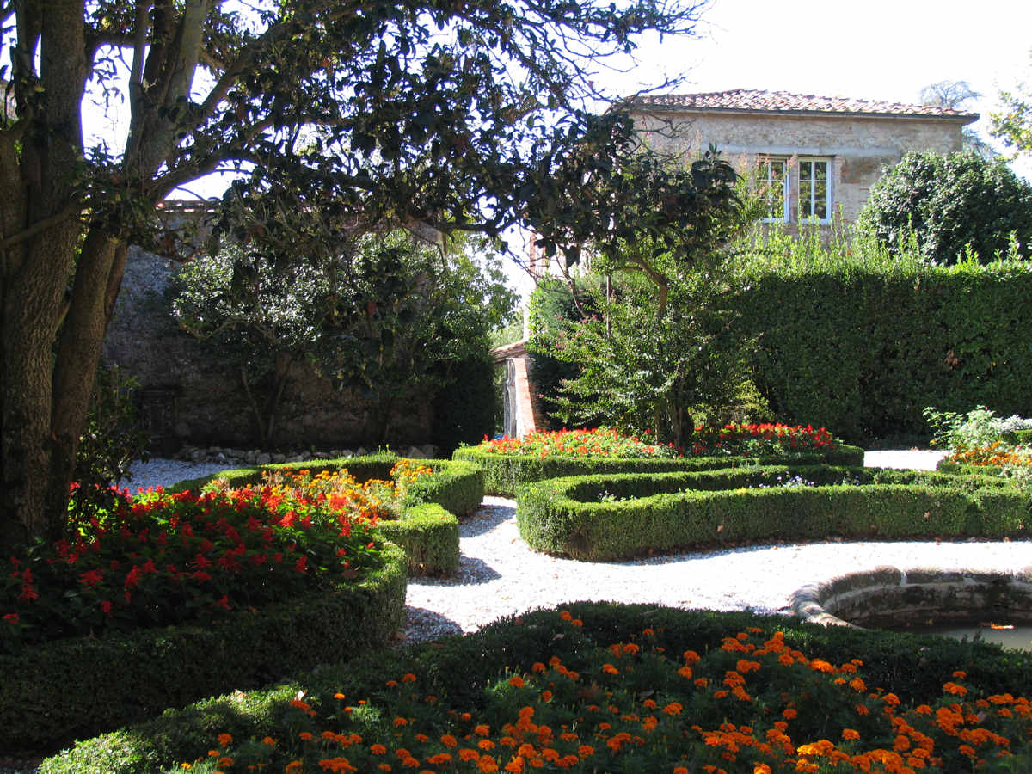
Notes:
Villa Torrigiani

Slide 41
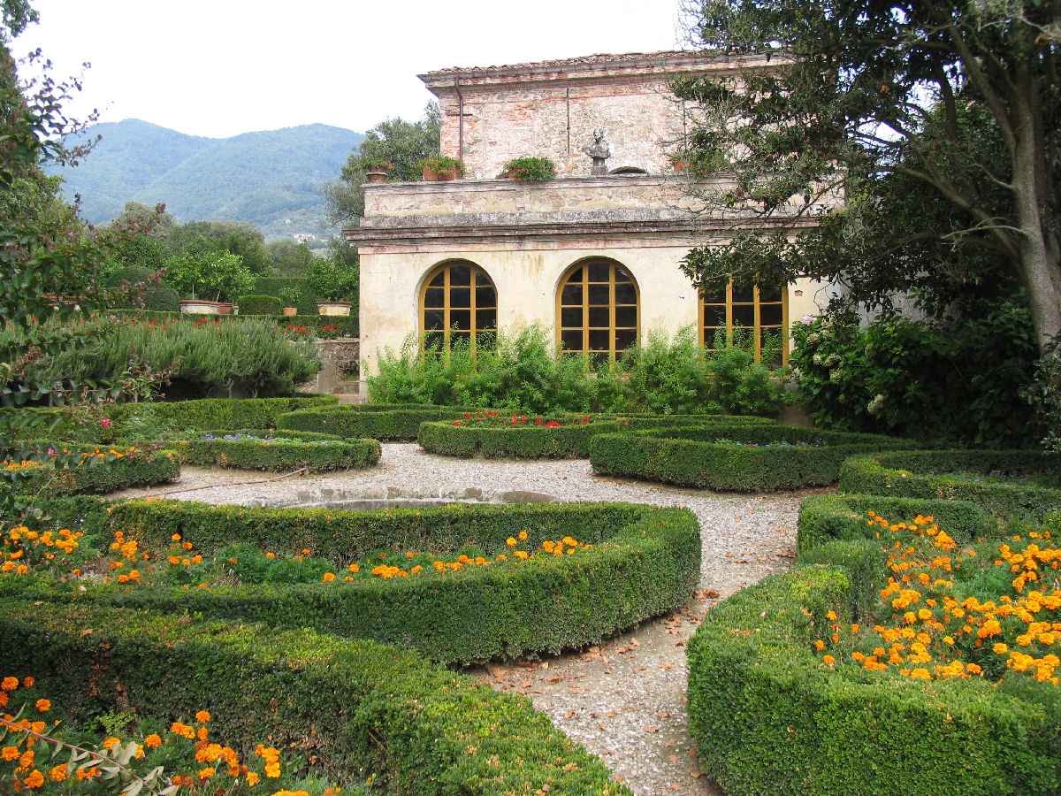
Notes:
Villa Torrigiani

Slide 42
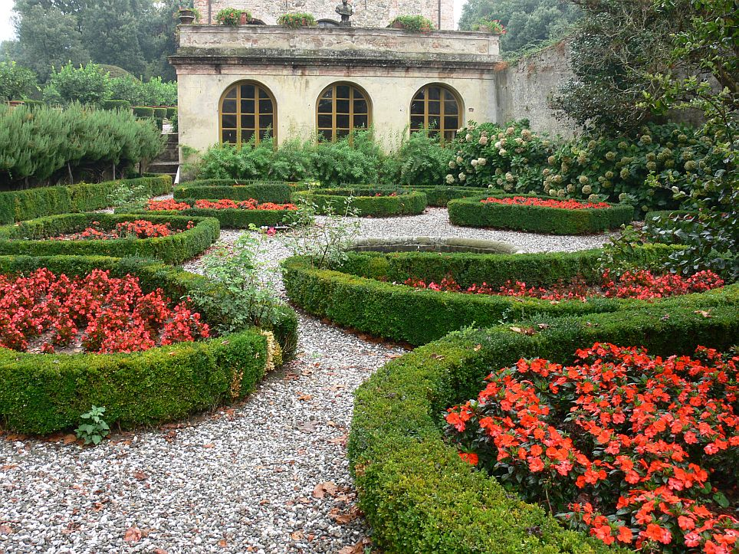
Notes:
Villa Torrigiani

Slide 43
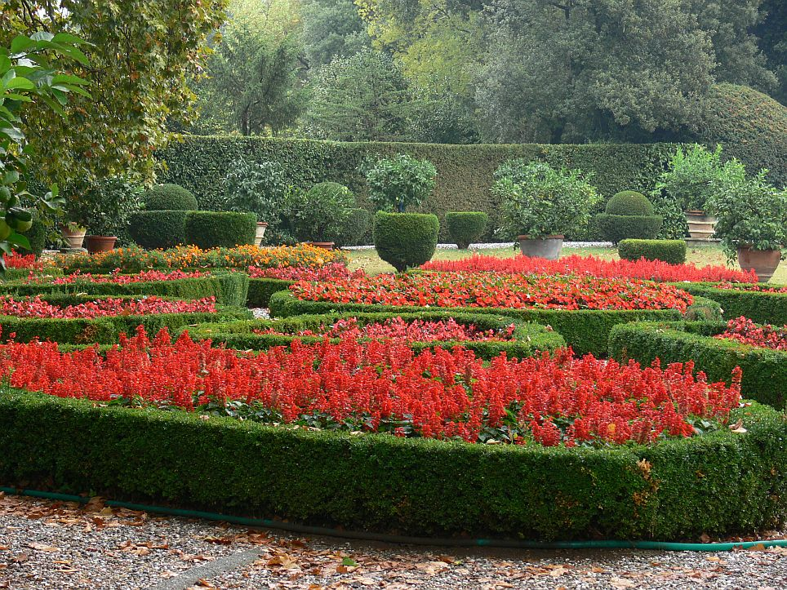
Notes:
Villa Torrigiani

Slide 44
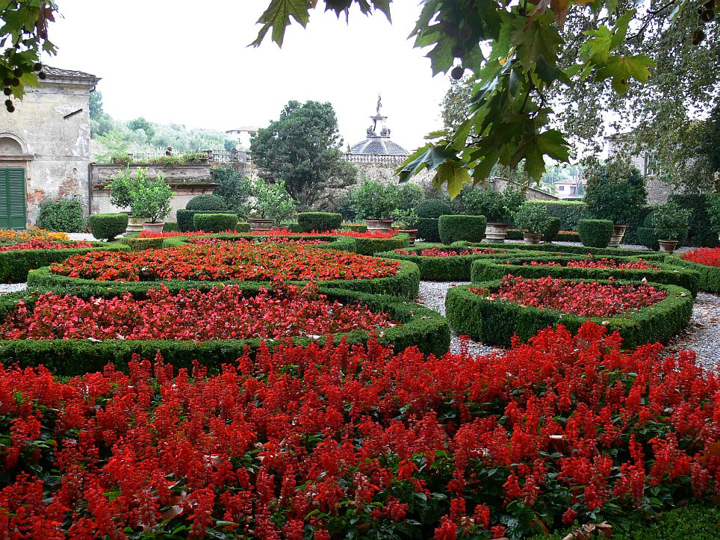

Slide 45
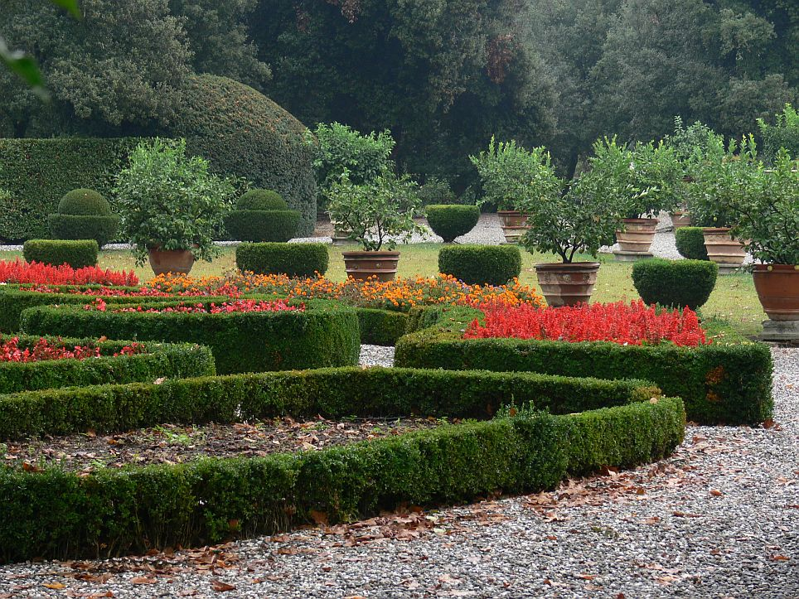

Slide 46
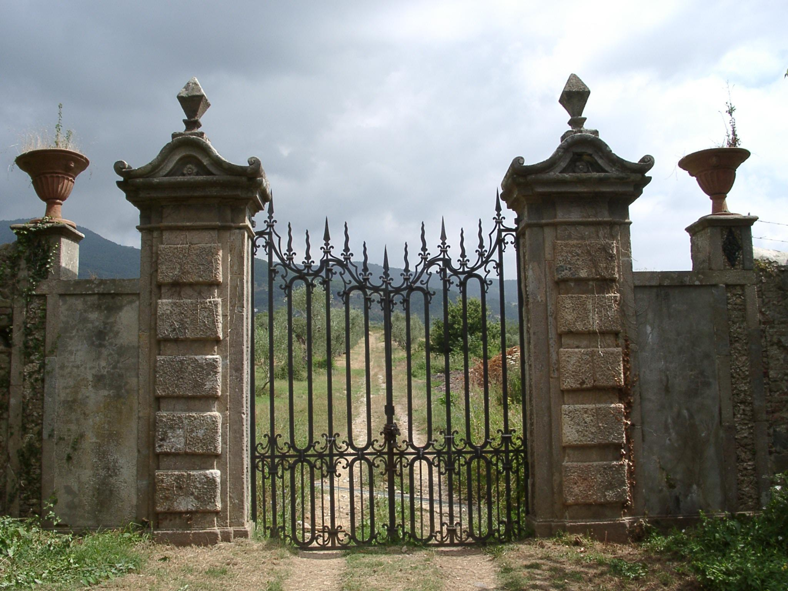
Notes:
Villa Torrigiani

Slide 47
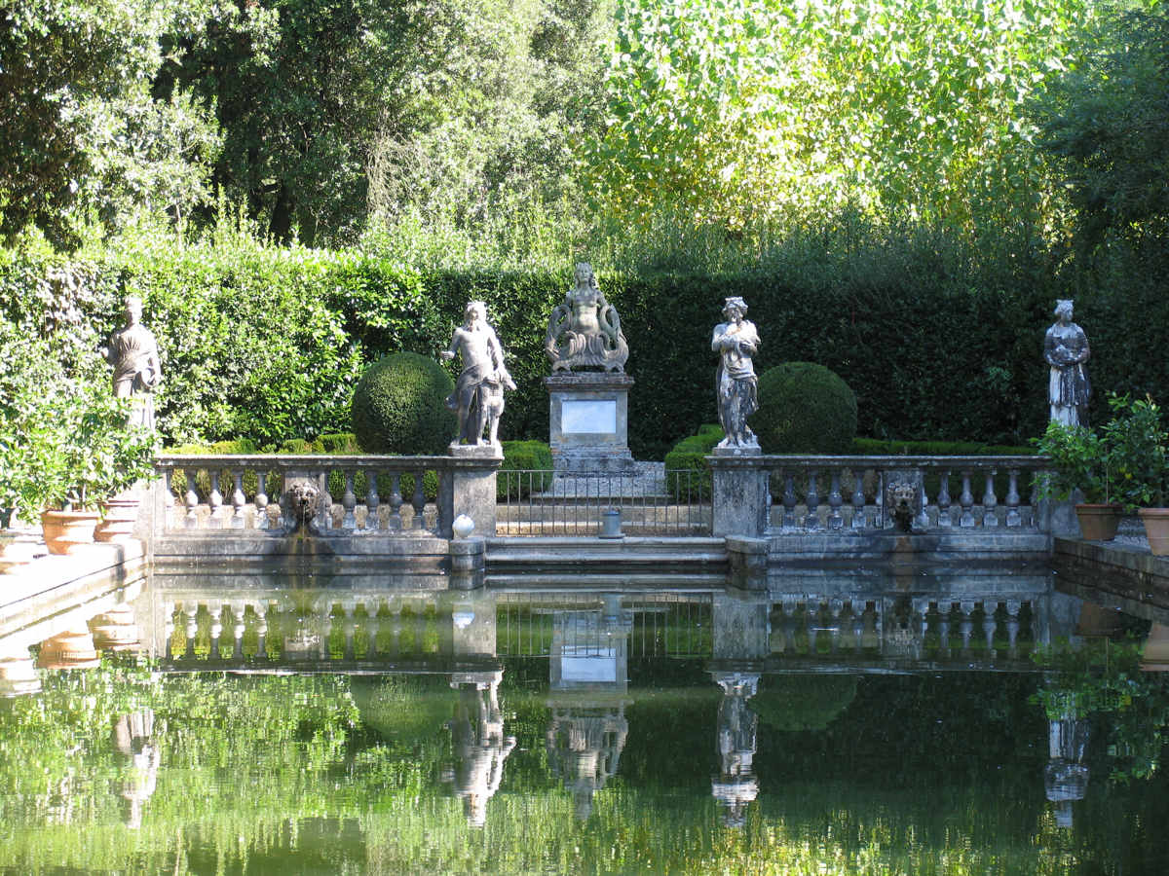
Notes:
Villa Torrigiani

Slide 48
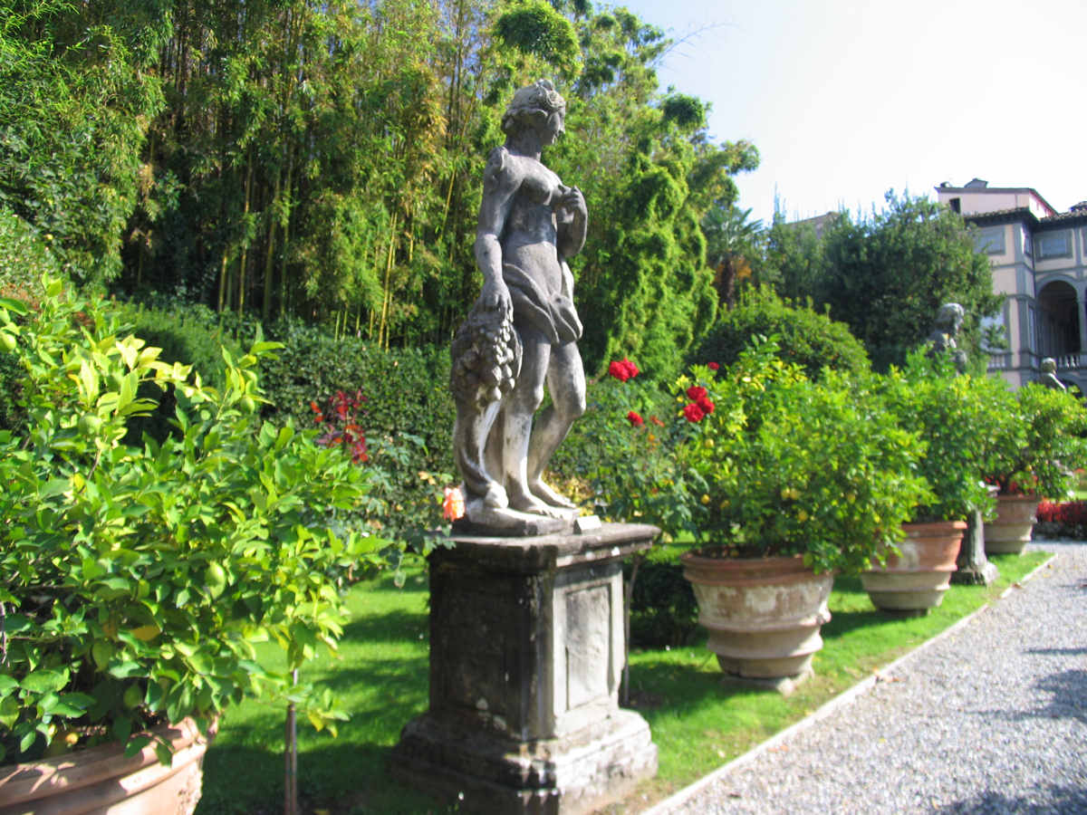
Notes:
Villa Torrigiani

Slide 49
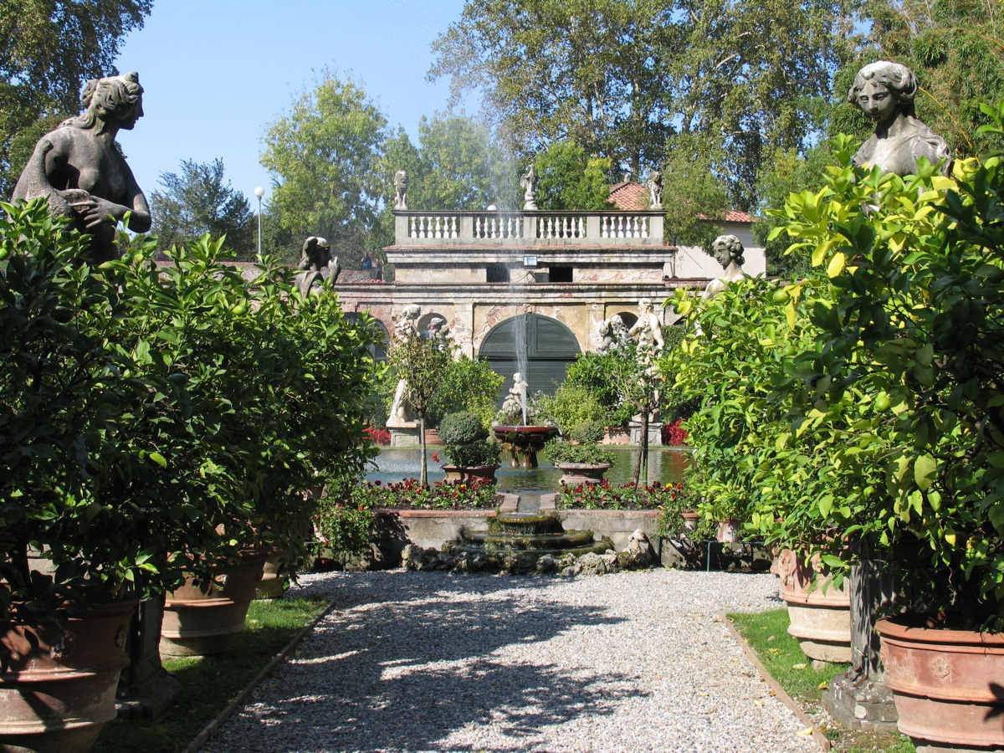
Notes:
Villa Torrigiani

Slide 50
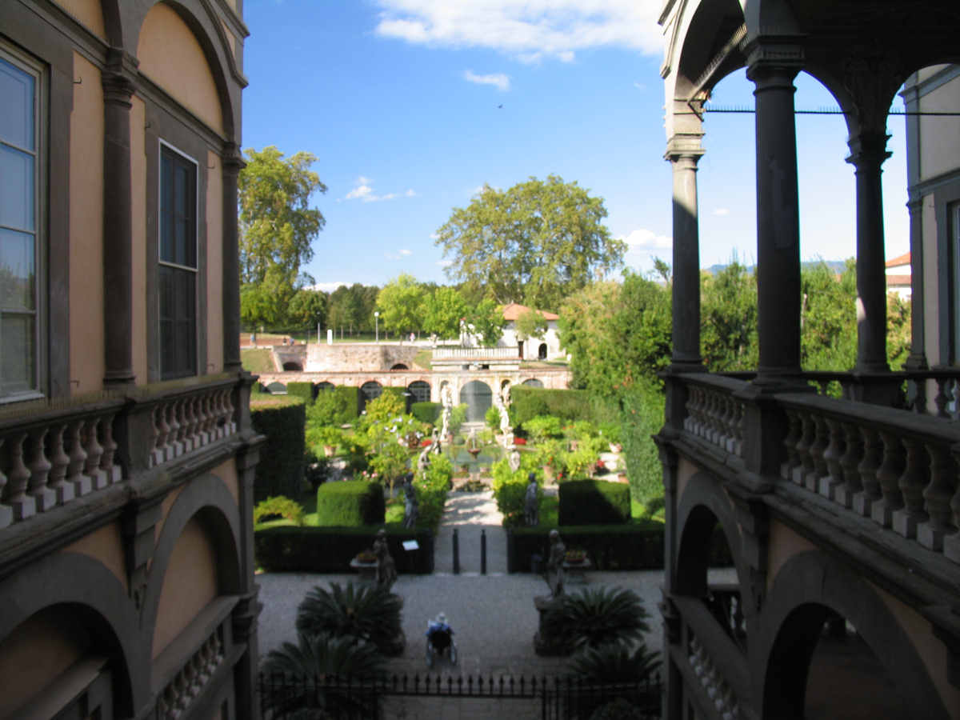

Slide 51
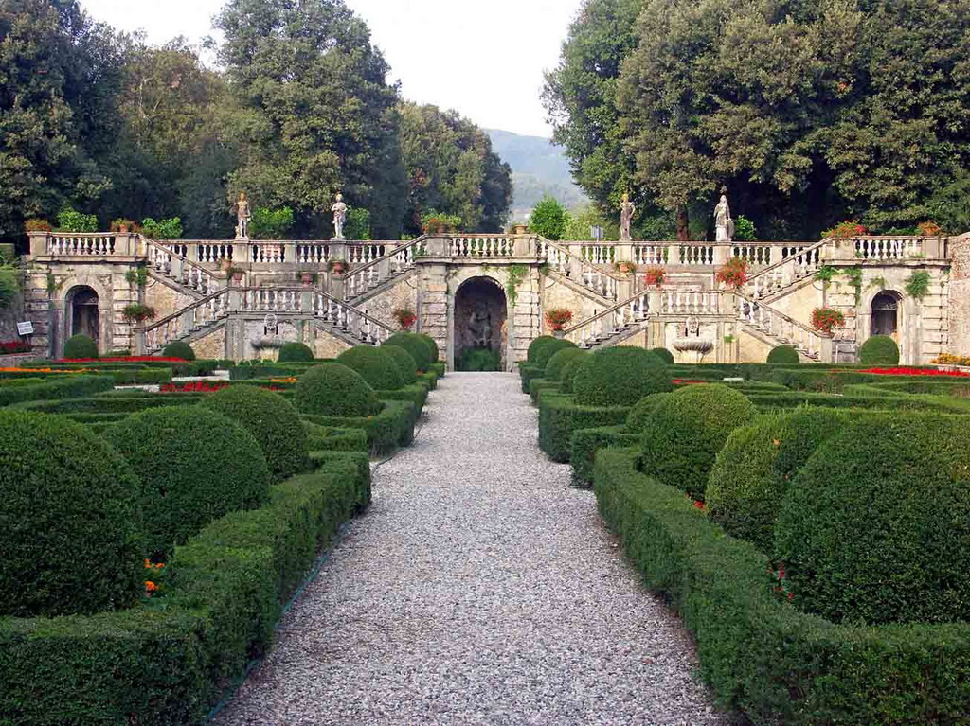

Slide 52
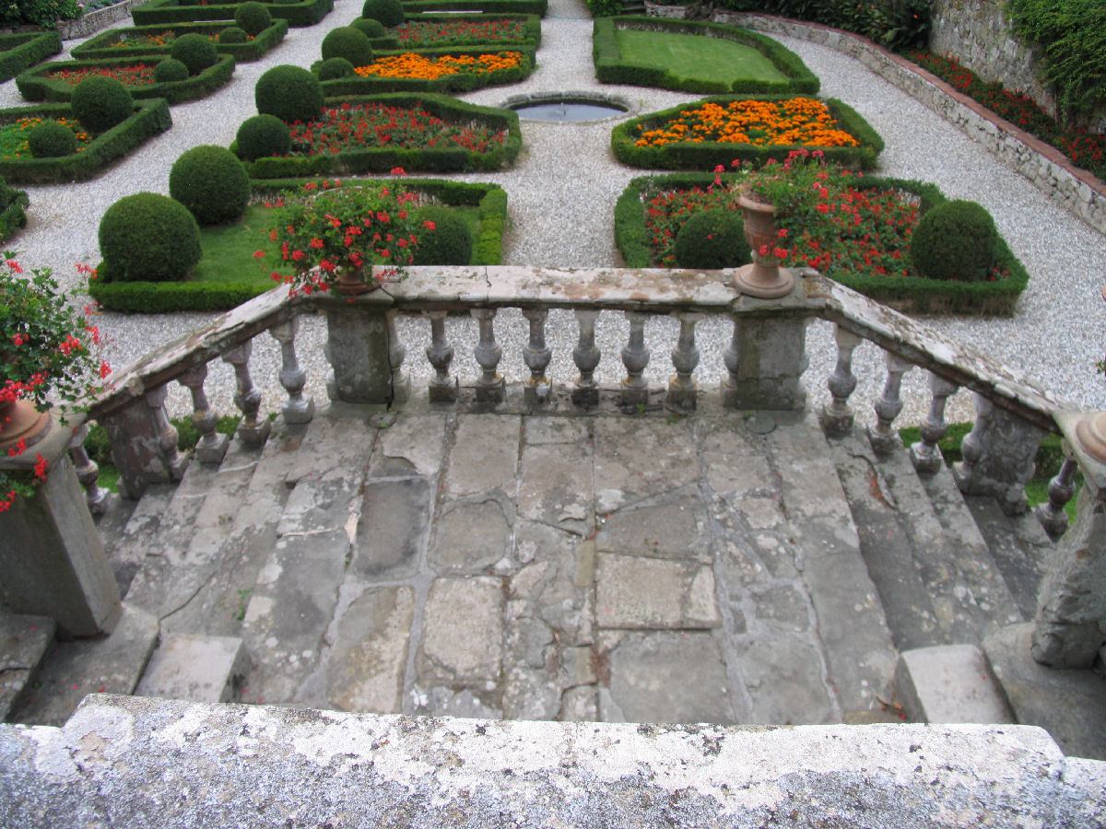
Notes:
Villa Torrigiani.-Jardín secreto

Slide 53
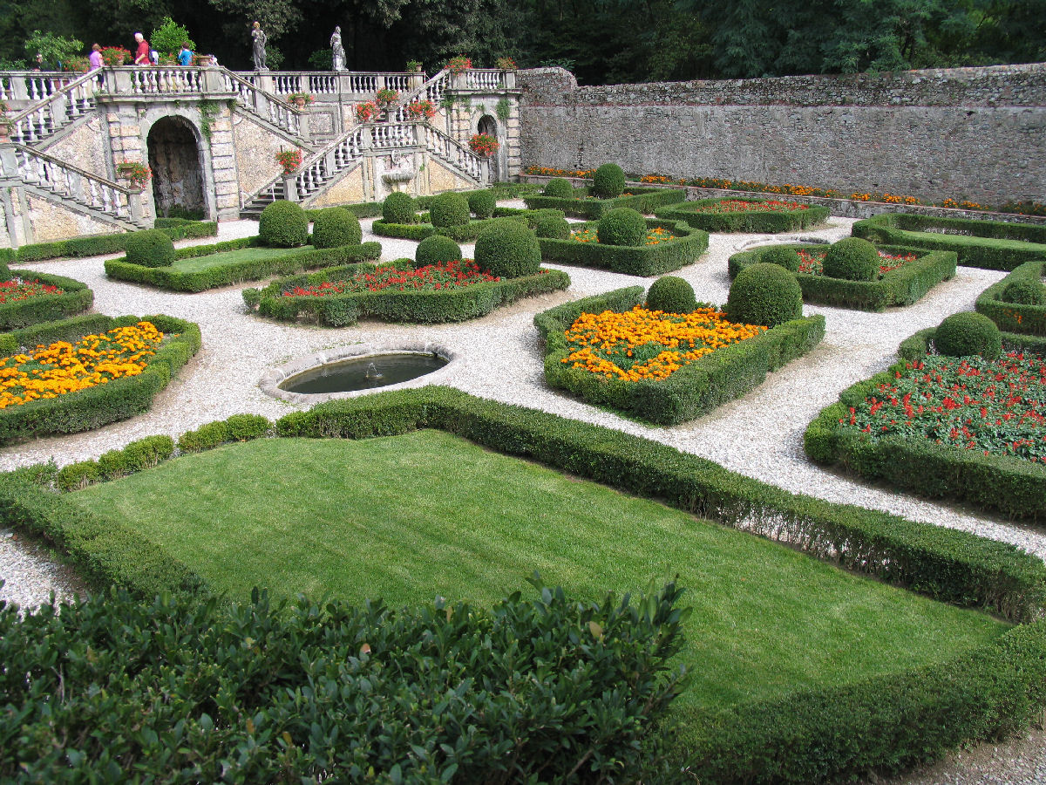
Notes:
Villa Torrigiani.-Jardín secreto

Slide 54
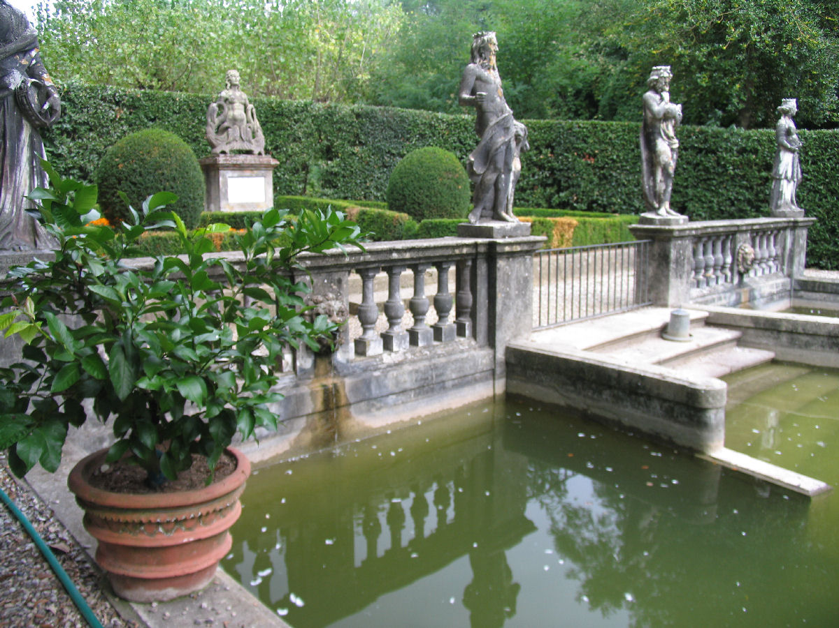

Slide 55
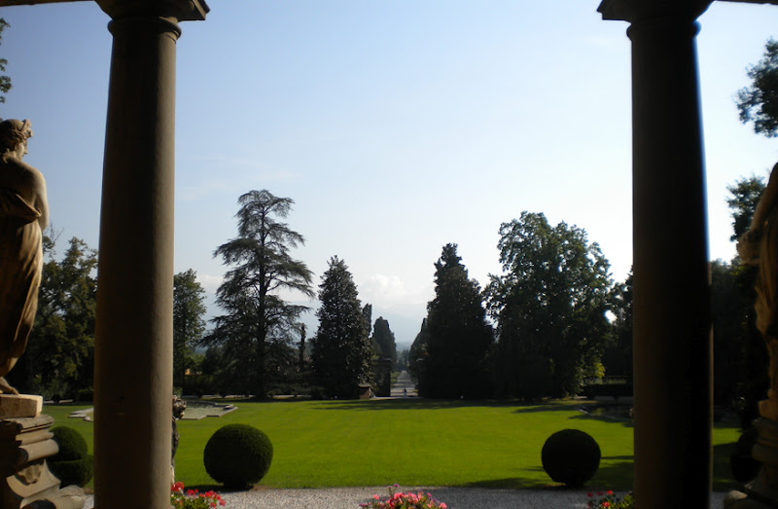

Slide 56


Slide 57

Notes:
Villa Torrigiani

Slide 58


Slide 59


Slide 60


Slide 61

Notes:
Villa Torrigiani

Slide 62


Slide 63

Notes:
Villa Torrigiani

Slide 64

Notes:
Villa Torrigiani

Slide 65

Notes:
Villa Torrigiani

Slide 66


Slide 67


Slide 68


Slide 69

Notes:
Villa Torrigiani

Slide 70


Slide 71


Slide 72

Notes:
Villa Torrigiani

Slide 73

Notes:
Villa Torrigiani

Slide 74


Slide 75



